Slide 1


UEINF14 : Outils et techniques de l’IA
Licence 3 - Informatique
Sommaire
Outils et techniques de l’IA
Machine Learning
Les principales bibliothèques
Apprentissage supervisé
Apprentissage non supervisé
Démarche d’apprentissage

Slide 2
UEINF14 : Outils et techniques de l’IA
Licence 3 - Informatique
Machine Learning
Apprentissage artificiel
La but consiste à doter la machine de capacités lui permettant de tirer partie de sa propre expérience, et d’améliorer son comportement.
Une branche de l’informatique en interaction avec plusieurs disciplines : Logique, Recherche opérationnelle, Neurosciences, Linguistique, Vision, Probabilités, Statistiques, Théorie des jeux, Heuristiques ...
Un aspect fondamental : conception de méthodes d’apprentissage ou d’adaptation qui permettent à un système d’améliorer ses performances.
On peut également citer d’autres types d’activités :
reconnaissance et interprétation des données (écriture, traitement des images, le diagnostic; la surveillance...)
aide à la décision (banque, finance, médical, militaire…)
planification d’actions et la robotique (définir des suites d’actions)
traitement du langage naturel (moteur recherche, commande vocale …)

Slide 3
UEINF14 : Outils et techniques de l’IA
Licence 3 - Informatique
Machine Learning
Apprentissage artificiel
Un grand nombre de méthodes de l’intelligence artificielle s’appuient sur des modules d’apprentissage, basés sur des techniques d’optimisation.
L’apprentissage peut consister à extraire des règles à partir d’exemples.
Les différentes approches
La tendance actuelle est de faire coexister dans un système plusieurs modes de représentation.
Apprentissage | Supervisé | Non-Supervisé | Evolutionnaire | Renforcement
Qu’est-ce qu’on apprend | Relations | Structures | L’optimum d’une fonction | Lois d’action
Quelles informations | Sorties désirées |  | Une fonction | Récompenses
Les formes d’apprentissage | Par instruction | Par observation | Par évolution et sélection | Par évaluation
Les lois d’apprentissage | Gradient ou distance | Auto-organisation | Stochastique | Différences temporelles

Slide 4
UEINF14 : Outils et techniques de l’IA
Licence 3 - Informatique
Machine Learning
Apprentissage supervisé
Les algorithmes connaissent les réponses qu’ils doivent obtenir et sont "guidés" par les données préalablement étiquetées (target).
Ils peuvent être de 2 types : modèles de régression (target continue) ou de classification (target discrète).
Les paramètres des modèles (poids pour les neurones) sont ajustés afin de diminuer l’écart entre les résultats attendus et ceux obtenus.
Exemples : Réseaux de neurones, Support Vector Machine, Régression Linéaire, Arbres de décision, Plus proches voisins, Approches statistiques et probabilistes : Méthodes bayésiennes …
Target : Y
Individus ou
Samples
Minimisation
Erreur [Y-F(W,X)]²
X₁
…
X_{n}
Système
Paramètres W
F(W ,X)

Slide 5
UEINF14 : Outils et techniques de l’IA
Licence 3 - Informatique
Machine Learning
Apprentissage supervisé
L’objectif principal est d’apprendre une association entre les Samples et la Target à partir d’un processus d’apprentissage.
Le processus d’apprentissage évalue les coefficients W de l’expression F(W,X) qui permettent d’approximer au mieux la Target Y.
A partir de cette expression il sera possible de calculer les sorties pour de nouvelles valeurs de X, afin d’estimer les sorties Y correspondantes.
Les algorithmes d’apprentissage supervisés se divisent en deux grandes catégories : Classification ou Régression.
Classifications : les targets sont des valeurs discrètes et non ordonnées (données catégorielles), elles appartiennent à une catégorie spécifique.
Ces algorithmes mesurent le nombre de samples bien classés.
Régression : les targets ont des valeurs numériques continues.
Pour ces algorithmes les performances des modèles on cherchera à minimiser la racine carré de l’erreur quadratique moyenne (RMSE).

Slide 6
UEINF14 : Outils et techniques de l’IA
Licence 3 - Informatique
Machine Learning
Apprentissage non supervisé
Dans un apprentissage non supervisé, la machine reçoit uniquement un jeu de données (samples) mais n’a pas de Target associé.
Les algorithmes devront apprendre sur la base des exemples, à analyser la structures de ces données afin de réaliser certaines tâches.
Les algorithmes peuvent par exemple apprendre à classer les données sur la base de ressemblances : Clustering, data-mining
Les algorithmes peuvent détecter des anomalies, en identifiant les données dont la structure est très éloignées de celles des autres
La réduction de la dimensionnalité qui consiste à simplifier la structure des données tout en conservant les principales caractéristiques.
Exemples d’apprentissage non supervisé : Algorithme K-means clustering, Algorithme isolation forest, Analyse en composante principale…

Slide 7
UEINF14 : Outils et techniques de l’IA
Licence 3 - Informatique
Machine Learning
Apprentissage par renforcement
Le principe consiste pour un agent plongé dans un environnement d’apprendre comment se comporter.
Les données d’apprentissage proviennent de l’environnement.
Une agent dans un état s à l’instant t peut réaliser des actions qui le conduiront, avec une certaine probabilité, vers un état s’ au temps t+1.
A chaque actions (s + a -> s’) l’agent obtiendra une récompense, le but des algorithmes consiste à maximiser la somme des récompense.
Etat
Récompense
Agent
Action
Incertain
Partiellement
observable
Environnement

Slide 8
UEINF14 : Outils et techniques de l’IA
Licence 3 - Informatique
Machine Learning
Algorithmes génétiques
S’inspirent de la théorie de l’évolution et des règles de la génétique qui permettent aux êtres vivants de s’adapter à leur environnement.
Trois mécanismes gèrent l’évolution d’une population d’individus :
La sélection permet aux individus les mieux adaptés à l'environnement de survivre plus longtemps que les autres.
Le croisement génère des enfants qui vont hériter d’une combinaison des gènes de leurs parents.
La mutation modifie de façon aléatoire certains gènes pour les individus.
Une fonction objectif complète ces mécanismes et permet de mesurer l’adéquation d’un individu à son environnement.
Le croisement et la mutation font évoluer la population.
Les individus sont ensuite évalués par la fonction objectif et leur survie dépendra de leur niveau d’adaptation.

Slide 9
UEINF14 : Outils et techniques de l’IA
Licence 3 - Informatique
Machine Learning
Les réseaux de neurones
Ces algorithmes peuvent être utilisés aussi bien dans des cas d'apprentissage supervisé que non supervisé.
Ils sont performants mais nécessitent de très nombreuses informations (données textuelles, sons, images…).
De plus leurs résultats ne sont pas facilement explicables.
Classification naïve bayésienne
Sont des algorithmes supervisés qui supposent l'indépendance des variables, et reposent sur le théorème de Bayes.
Les algorithmes définissent eux-mêmes des règles qui vont leurs permettent de classifier un ensemble d’individus.
La taille des données d’apprentissage n’a pas besoin d’être importante pour que les algorithmes convergent.

Slide 10
UEINF14 : Outils et techniques de l’IA
Licence 3 - Informatique
Machine Learning
Arbres de décision
Algorithme supervisé basé sur une structure d’arbre. Les feuilles sont les valeurs à estimer, les branches les combinaisons entre les variables.
L’arbre doit être vu comme l’ordre des décisions à réaliser sur les variables pour prédire une valeur spécifique de la variable à estimer.
Forêts aléatoires (random forest)
random forest est composé de plusieurs arbres de décision, travaillant de manière indépendante sur des parties différentes d’un problème.
Sur chaque partie un modèle d’entrainement est exécuté. Les résultats sont ensuite combinés pour obtenir la prévision la plus solide.
Régression linéaire
Ces algorithmes d’apprentissage supervisé mettent en relation plusieurs variables explicatives avec des variables mesurées.
L’approche consiste à supposer que les variables explicatives sont indépendantes les unes des autres.

Slide 11
UEINF14 : Outils et techniques de l’IA
Licence 3 - Informatique
Machine Learning
Régression logistique
Ces modèles supervisés permettent de prédire la probabilité qu’un événement arrive à partir des coefficients de régression.
Ces modèles sont facilement interprétables et sont très utilisés par des applications dans le domaine de la santé ou de la finance.
Machines à vecteurs de support (SVM)
Sont des algorithmes supervisés qui appliquent une transformation non linéaire sur les données pour identifier une séparation linéaire.
Les transformations consistent à rechercher un espace, généralement de dimension supérieure, dans lequel on peut projeter les valeurs, ou l’on pourra trouver un séparateur linéaire.
Les SVM peuvent utiliser des classifieurs linéaires pour résoudre un problème non linéaire. Support Vector Regression (SVR) est une version de régression des SVM.

Slide 12
UEINF14 : Outils et techniques de l’IA
Licence 3 - Informatique
Machine Learning
K-means
Sont des algorithmes non supervisés qui regroupent des données selon une similarité calculée à partir de leurs caractéristiques.
Au sein d’un jeu de données, il permet de regrouper les données similaires dans K groupes (clusters).
Une même donnée ne peut se retrouver dans deux clusters différents. Ces clusters sont constitués de façon à minimiser une certaine fonction.
Analyse en composante principale - ACP
Sont des algorithmes non-supervisés, qui réduisent le nombre de variables d'un système en créant de nouvelles variables indépendantes.
L'objectif est de rendre les données à la fois plus simples et plus adaptées à la modélisation.

Slide 13
UEINF14 : Outils et techniques de l’IA
Licence 3 - Informatique
Les bibliothèques
Les principales bibliothèques
Numpy
Pandas
Matplotlib
Seaborn

Slide 14
UEINF14 : Outils et techniques de l’IA
Licence 3 - Informatique
Les bibliothèques
Machine Learning & python
Le machine learning manipule des données (DataSet) au travers de tableaux composés d’individus (ou samples) enregistrés sur les lignes et de colonnes correspondant aux variables (ou features).
Plusieurs bibliothèques permettent de traiter les DataSet.
numpy permet d’effectuer des calculs numériques sur des données composées exclusivement d’entiers ou de réels.
pandas est une librairie spécialisée dans l’analyse des données, elle manipule des DataSet de type DataFrame (principe d’Excel).
matplotlib permet de créer et de visualiser des données sous la forme de différents types de graphiques (courbes, histogramme, box, …).
seaborn est un outil de Data Visualisation basé sur matplotlib, permettant de transformer des données en graphiques et diagrammes.
sklearn est une bibliothèque pour le machine learning, elle propose également une palette de méthodes pour piloter le pre-processing des DataSets en amont des phases d'apprentissage.

Slide 15
UEINF14 : Outils et techniques de l’IA
Licence 3 - Informatique
Les bibliothèques
Numpy
Numpy manipule des tableaux (array) multi-dimentionnels. Cette bibliothèque est généralement renommée np.
import numpy as np # Importation de la bibliothèque
L’initialisation d’un matrice numpy peut se faire par la lecture des données sur des fichiers de textes (loadtxt) ou en utilisant une des fonctions telles que array(), zeros(), random.randint() ….
Tab = np.zeros((5,5)) # Création d’une matrice 5*5 de zeros
# Création d’une matrice 5*5 composé de valeurs aléatoire comprises entre 1 et 10
Tab = np.random.randint(1,10,(5,5))
Plusieurs fonctions mathématiques sont accessibles (sin, sqrt, exp, ...)
Tab = np.linespace(0,10,11) # Création d’un tableau de 11 valeurs
np.exp(Tab) # Calcul de l’exponentielle de toutes les valeurs
L’attribut shape donne un accès à la taille du tableau

Slide 16
UEINF14 : Outils et techniques de l’IA
Licence 3 - Informatique
Les bibliothèques
Pandas
Pandas est une bibliothèque qui permet de traiter des données brutes et volumineuses en tables (Series et DataFrame) adaptées pour les modèles d’apprentissage.
Bien que très lié à numpy les données dans Pandas ne sont pas forcement homogènes (string, réels, entiers, date …).
La bibliothèque Pandas est un outil essentiel pour la Data Science, elle permet : le nettoyage, la transformation, l’analyse, la modélisation, la visualisation et le reporting des données.
Pandas est moins bien adapté aux traitements de données telles que les images, les fichiers audio ou certaines données textuelles.
Pandas permet de manipuler deux types de données les DataFrames et les Series
Les Series sont des tables à une seule dimension généralement utilisées pour traiter des séries temporelles.
Les DataFrames sont des tableaux composés de Series.

Slide 17
UEINF14 : Outils et techniques de l’IA
Licence 3 - Informatique
Les bibliothèques
DataFrame
Les DataFrames sont vues comme des collections de colonnes (features) étiquetés via un label.
Une ligne des DataFrames représente un individu (sample) qui est repéré par un index.
Index
features ou variables
Label
samples
ou
individus

Slide 18
UEINF14 : Outils et techniques de l’IA
Licence 3 - Informatique
Les bibliothèques
Accès aux informations
Tout type de liste, de matrice ou de dictionnaire peut être transformé en un DataFrame. Les données peuvent également être récupérées à partir de fichiers à différents formats : (csv, json, xml, html, sql …}
import pandas as pd # Importation de la bibliothèque
# Création d’un DataFrame à partir de listes
Tab = np.linespace(0,10,11) # Création d’une série de valeurs
data = pd.DataFrame(data={'valeur' : tab, 'exp' : np.exp(tab)})
# Lecture de données à partir de fichiers en spécifiant le caractère séparateur
data_penguins=pd.read_csv('Penguins.csv', delimiter=';')
Principaux attributs sur le DataFrame
data_penguins.shape # taille du dataframe : (344, 8)
data_penguins.columns # noms des colonnes : ([‘species’, ‘island’, …])
data_penguins.index # index : RangeIndex(start=0, stop=344, step=1)
data_penguins.dtypes # affiche le type de chaque features
L’accès aux features se fait via l’instruction dataframe[label]
L’accès aux samples par l’instruction dataFrame.loc[index]

Slide 19
UEINF14 : Outils et techniques de l’IA
Licence 3 - Informatique
Les bibliothèques
Les features numériques
La méthode describe() produit une description statistique des données numériques (valeurs non nulles, moyenne, min, max, écart type …)
Elle permet de savoir s’il y a des valeurs manquantes, des outliers …
La méthode corr() renvoie une matrice de corrélation pour chaque variables numériques entre elles.
Les features object
La méthode value_counts() compte le nombre d’occurrences de chaque valeur unique. Cette méthode peu également s’appliquer à des features de type int, mais n’a pas d’intérêt sur les features de type float.
data_ penguins[‘species’].value_counts() # Affichage des différentes espèces
Adelie 152
Gentoo 124
Chinstrap 68
Les méthodes unique() et nunique() retournent la liste des valeurs uniques ainsi que le nombre total de valeurs différentes.

Slide 20
UEINF14 : Outils et techniques de l’IA
Licence 3 - Informatique
Les bibliothèques
Sélection des données
L'indexation booléenne est une fonctionnalité puissante qui permet de filtrer des données d’un DataFrame à l'aide d'un vecteur de booléens.
Le vecteur de booléens est passé dans l’opérateur d’indexation ([ ]) du DataFrame.
Afin de filtrer les données on utilise en général un critère de comparaison sur une ou plusieurs features du DataFrame afin d’obtenir en retour un vecteur de booléens.
Ce vecteur est ensuite utilisé dans l’opérateur d’indexation du DataFrame pour sélectionner uniquement les données souhaitées.
# recherche des valeurs manquantes sur la variable sex
df = data_penguins[‘sex’].isna() # on obtient un tableau de booléens
# sélection des samples ayant une valeur manquante dans la variable sex
data_penguins[df]
df = data_ penguins['body_mass_g’]>=6000)] # individus les plus gros
data_penguins[df]

Slide 21
UEINF14 : Outils et techniques de l’IA
Licence 3 - Informatique
Les bibliothèques
Modification des données
La méthode apply() permet d'appliquer une fonction à chaque données sur les lignes ou les colonnes d’un DataFrame.
Les transformations à appliquer sont passées en argument à la méthode sous la forme de fonctions ou de lambda fonction.
Comme la plupart des méthodes d’apprentissage utilisent uniquement des données numériques, il est nécessaire de modifier les variables de type object, booleen, … en données numériques
La méthode apply() permet d’effectuer ces modification, bien que sklearn dispose de méthodes adaptées pour le faire.
Modification de la variable sex via une fonction anonyme
data_penguins['sex’]=data_penguins['sex'].apply(lambda x : 0 if x=='male' else 1)
def code_island(x):
if x=='Biscoe' : return 0
if x=='Dream' : return 1
return 2
Modification de la variable island via une fonction
data_penguins['island’]=data_penguins ['island'].apply(code_island)

Slide 22
UEINF14 : Outils et techniques de l’IA
Licence 3 - Informatique
Les bibliothèques
Principales méthodes et fonctions
La méthodes drop(), dropna() … permettent de supprimer des variables (option axis=1) ou des individus (axis=0).
Les méthodes sort_values() et sort_index() permettent de trier les DataFrames par rapport aux valeurs des variables ou sur les index.
Les méthodes sum(), mean(), max(), min() … permettent d’accéder aux informations statistiques sur les variables ou les individus.
La méthode groupby() permet de regrouper des individus en fonction des valeurs d’une variable ou d’un ensemble de variables.
Calcul des valeurs moyennes des pingouins en fonction du sex
data_penguins.groupby(['sex’]).mean()
La fonction pandas.cut() est utilisée pour séparer les éléments en différents bacs. Cette fonction est principalement utilisée pour effectuer une analyse statistique sur des données scalaires.
Découpage des individus en 20 bacs sur la base de leur masse corporelle
pd.cut(data_penguins['body_mass_g'], bins=20).value_counts().sort_index()

Slide 23
UEINF14 : Outils et techniques de l’IA
Licence 3 - Informatique
Les bibliothèques
Matplotlib
La bibliothèque matplotlib est indispensable à python pour effectuer des tracés de courbes.
Quel que soit le style de programmation, il est nécessaire d’importer le module pyplot de matplotlib. On lui donne en général l’alias plt.
L’instruction plot() permet de tracer des courbes qui relient des points dont les abscisses et ordonnées sont fournies en arguments.
La méthode subplots() est utilisée pour créer une ou plusieurs grilles de sous-graphiques (axes) dans une seule figure.
Import matplotlib.pyplot as plt
fig, ax = plt.subplots(2,2) #définition de 4 zones d’affichage
X = np.arange(0.0, 5.0, 0.02)
ax[0,0].plot(X, (X-2)*(X-1)*(X-3))
ax[0,1].plot(X, 1/(X+1))
X = np.arange(0.0, 5.0, 0.2)
ax[1,0].scatter(X, 2*np.cos(X), marker='.')
ax[1,1].scatter(X, 2*np.sin(X), marker='.')

Slide 24
UEINF14 : Outils et techniques de l’IA
Licence 3 - Informatique
Les bibliothèques
Seaborn
Seaborn propose plusieurs fonctions permettant de visualiser les relations entre les variables ainsi que les liens statistiques qui existent.
Seaborn est une surcouche de Matplotlib, elle permet de générer des graphiques de qualité et est bien adaptée à l’utilisation des dataFrames.
En tant que surcouche de Matplotlib, il y a de grandes ressemblances entre les deux librairies.
Les fonctions reçoivent les dataframes utilisés pour tracer les graphiques, ainsi que les variables a afficher.
La plupart des graphiques dispose d’un paramètre hue, permettant d’afficher les graphiques en fonction d’une variable catégorielle.
import seaborn as sns # Importation de la bibliothèque
# Lien entre la masse corporelle et la longueur de nageoire en fonction du sexe
sns.scatterplot(data=Data_csv, x='body_mass_g', y='flipper_length_mm', hue='sex')
# Lien entre la masse corporelle et la longueur de nageoire en fonction de l’espèce
sns.scatterplot(data=Data_csv, x='body_mass_g', y='flipper_length_mm', hue=species')

Slide 25
UEINF14 : Outils et techniques de l’IA
Licence 3 - Informatique
Les bibliothèques
Apprentissage : scikit-learn
Scikit-learn : est une librairie d'apprentissage automatique qui contient tous les algorithmes du machine learning.
#Apprentissage supervisé
Perceptron multicouche (réseau de neurones)
Machines à vecteur de support (SVM)
K plus proches voisins (KNN)
Arbres de décision (Decision Tree)
Régression linéaire (Linear Regression)
Régression logistique (Logistic Regression)
Classification naïve bayésienne (Naive Bayes)
#Apprentissage non-supervisé
Partition en k moyennes (K-means clustering)
Regroupement hiérarchique (CAH)
Processus Gaussien de classification (GPC)
Processus Gaussien de régression (GPR)
Réduction de dimension (ACP)
Le processus d’apprentissage supervisé est toujours le même :
#ETAPE 1 : Création d’un estimateur + Entrainement
model = ‘estimateur.scikit-learn’ ( ‘hyper-paramètres’)
model.fit (X, y)
#ETAPE 2 : Prédiction
ypred = model.predict(X)
#ETAPE 3 : Evaluation du modèle
model.score(X, y)

Slide 26
UEINF14 : Outils et techniques de l’IA
Licence 3 - Informatique
Apprentissage supervisé
Apprentissage supervisé
Régression linéaire
Support Vector Machine
KNeighbors
Arbres de décision

Slide 27
UEINF14 : Outils et techniques de l’IA
Licence 3 - Informatique
Régression linéaire
Présentation
La régression linéaire est avec l’algorithme du perceptron un des algorithmes le plus utilisé en machine learning.
Un modèle de régression linéaire est un outil statistique très utilisé pour l’étude de données multidimensionnelles.
La target (Y) est quantitative tandis que les samples peuvent être quantitatives ou catégorielles (qualitatives).
Pour une régression linéaire la target dépend uniquement des features (1, X¹,...,X^{p} ). Si l’on a n samples les sorties y_{i} sont obtenues :
les β_{j} (j=0 à p) sont les poids du modèle que l’on doit estimer.
Les ε_{i} sont des termes d’erreurs (résidus) commis par le modèle.
Pour qu’un modèle de régression linéaire soit acceptable les erreurs doivent être indépendants et normalement distribuées
Enfin les β doivent être constants.
$$y_{i}=β_{0}+β_{1}x_{i}^{1}…+β_{p}x_{i}^{p}+ε_{i} avec i=1…n$$

Slide 28

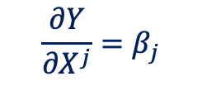
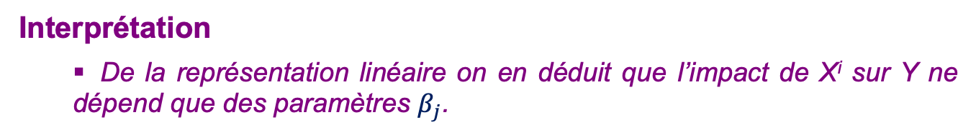
UEINF14 : Outils et techniques de l’IA
Licence 3 - Informatique
Régression linéaire
Interprétation
De la représentation linéaire on en déduit que l’impact de X^{i} sur Y ne dépend que des paramètres $β_{j}$.
$$\frac{∂Y}{{∂X}^{j}}=β_{j}$$
Exemple avec un seule feature X : p=1
Y
Modèle
Valeur observée
y_{i}
ε_{i}
Erreur
Valeur calculée
par le modèle
$${\hat{y}}_{i}=β_{0}+{β_{1}x}_{1}$$
X

Slide 29

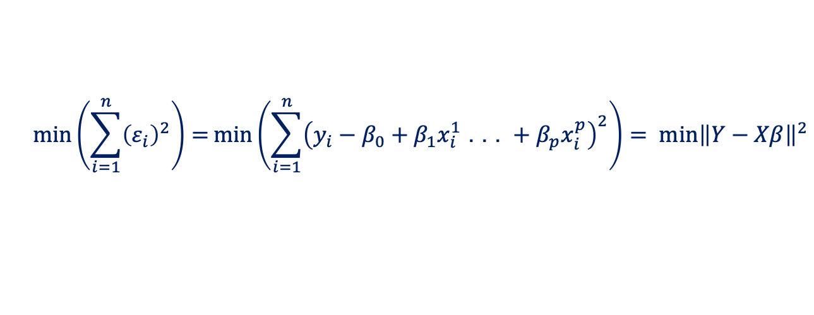
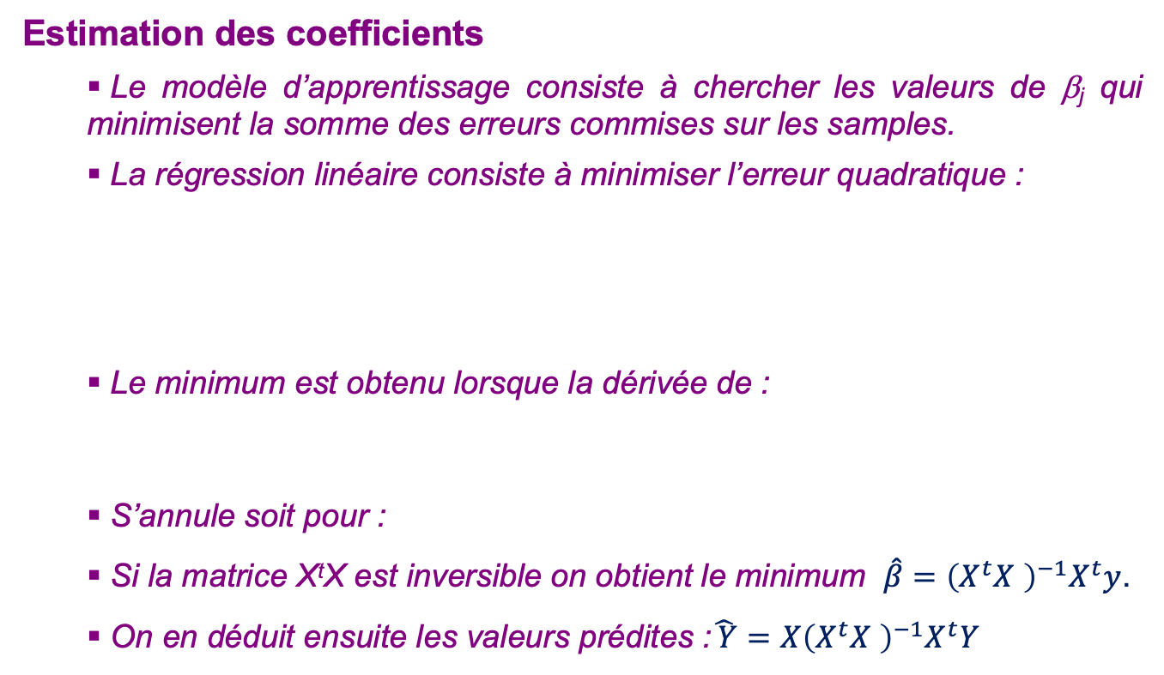
UEINF14 : Outils et techniques de l’IA
Licence 3 - Informatique
Régression linéaire
Estimation des coefficients
Le modèle d’apprentissage consiste à chercher les valeurs de β_{j} qui minimisent la somme des erreurs commises sur les samples.
La régression linéaire consiste à minimiser l’erreur quadratique :
Le minimum est obtenu lorsque la dérivée de :
S’annule soit pour :
Si la matrice X^{t}X est inversible on obtient le minimum ${\hat{β}={\left(X^{t}X \right)}^{−1}X}^{t}y$.
On en déduit ensuite les valeurs prédites :$\hat{ Y}=X{{\left(X^{t}X \right)}^{−1}X}^{t}Y$
$$\min_{}\left(\sum_{i=1}^{n}{{\left(ε_{i}\right)}^{2}}\right)=\min_{}\left(\sum_{i=1}^{n}{{\left(y_{i}−β_{0}+β_{1}x_{i}^{1}\text{ . . . }+β_{p}x_{i}^{p}\right)}^{2}}\right)= \min_{}{{\left\|Y−Xβ\right\|}^{2}}$$
${\left\|Y−Xβ\right\|}^{2} ={\left(Y−Xβ\right)}^{t}\left(Y−Xβ\right)$=$Y^{t}Y−2β^{t}X^{t}Y+β^{t}X^{t}Xβ$
$X^{t}y−X^{t}Xβ=$0

Slide 30
UEINF14 : Outils et techniques de l’IA
Licence 3 - Informatique
Régression linéaire
Régression linéaire sous Excel
Variables observées X¹, X², X³, X⁴
Modèle | Prix | Cylindrée | Puissance | Poids | Conso
Dalhatsu Cuore | 11600 | 846 | 32 | 650 | 5,7
Suzuki Swift 1.0 GLs | 12490 | 993 | 39 | 750 | 5,8
Fiat Panda Mambo L | 10450 | 899 | 29 | 730 | 6,1
VW Polo 1.4 60 | 17140 | 1390 | 44 | 955 | 6,5
Opel Corse 1.2i Eco | 14825 | 1195 | 33 | 895 | 6,8
Subaru Vivio 4WD | 13730 | 658 | 32 | 740 | 6,8
Toyota Corolla | 19490 | 1331 | 55 | 1010 | 7,1
Ferrai 456 GT | 285000 | 5474 | 325 | 1690 | 21,2
Mercedes S 600 | 183900 | 5987 | 300 | 2250 | 18,7
Maserati Ghibli GT | 92500 | 2789 | 209 | 1485 | 14,5
Oprel Astra 1.6i 16v | 25000 | 1597 | 74 | 1080 | 7,4
Peugeot 306 XS 108 | 22350 | 1761 | 74 | 1100 | 9
Renault Safrane 2.2 V | 36600 | 2165 | 101 | 1500 | 11,7
Seat Ibiza 2.0 GTI | 22500 | 1983 | 85 | 1075 | 9,5
VW Golf 2.0 GTI | 31580 | 1984 | 85 | 1155 | 9,5
Citroen ZX Volcano | 28750 | 1998 | 89 | 1140 | 8,8
Fiat Escort 1.4i PT | 22600 | 1580 | 65 | 1080 | 9,3
Ford Escort 1.4i PT | 20300 | 1390 | 54 | 1110 | 8,6
Honda Civic joker 1.4 | 19900 | 1396 | 66 | 1140 | 7,7
Volvo 850 2.5 | 39800 | 2435 | 106 | 1370 | 10,8
Ford Fiesta 1.2 Zetec | 19740 | 1242 | 55 | 940 | 6,6
Hyundai Sonata 3000 | 38990 | 2972 | 107 | 1400 | 11,7
Lancia K 3.0 LS | 50800 | 2958 | 150 | 1550 | 11,9
Mazda Hachtback V | 36200 | 2497 | 122 | 1330 | 10,8
Mitsubishi Galant | 31950 | 1998 | 66 | 1300 | 7,6
Opel Omega 2.5i V6 | 47700 | 2496 | 125 | 1670 | 11,3
Peugot 806 2.0 | 36950 | 1998 | 89 | 1560 | 10,8
Nissan Primera 2.0 | 26950 | 1997 | 92 | 1240 | 9,2
Seat Alhamnra 2.0 | 36400 | 1984 | 85 | 1635 | 11,6
Toyota Previa salon | 50900 | 2438 | 97 | 1800 | 12,8
Volvo 960 Kombi aut | 49300 | 2473 | 125 | 1570 | 12,7
Variable Y a estimer
Statistiques de a régression
Coef multiple σ | 0.9773
Coef σ² | 0.9551
Coef ajusté σ² | 0.9482
Ecart type | 0.8096
SCE/SCT
Y est bien expliqué
 | D° liberté | Som carrés
Régression | 4 | 362.8341
Résidus | 26 | 17.0432
Total | -20 | 379.8774
SCE, SCR, SCT
 | Coefficients | Probabilité
Constante | 2.4636 | 0,00047
Prix | 2.0011E-05 | 0,02893
Cylindrée | -0.00050 | 0,38331
Puissance | 0.0251 | 0,01754
Poids | 0.0042 | 5.44E-05
V$aleurs \hat{β}$

Slide 31
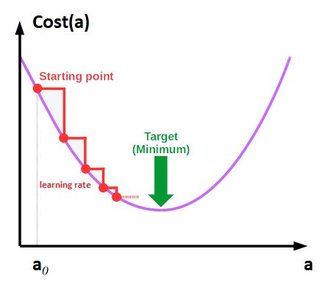
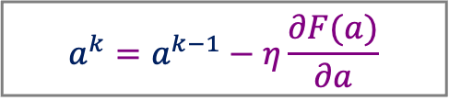
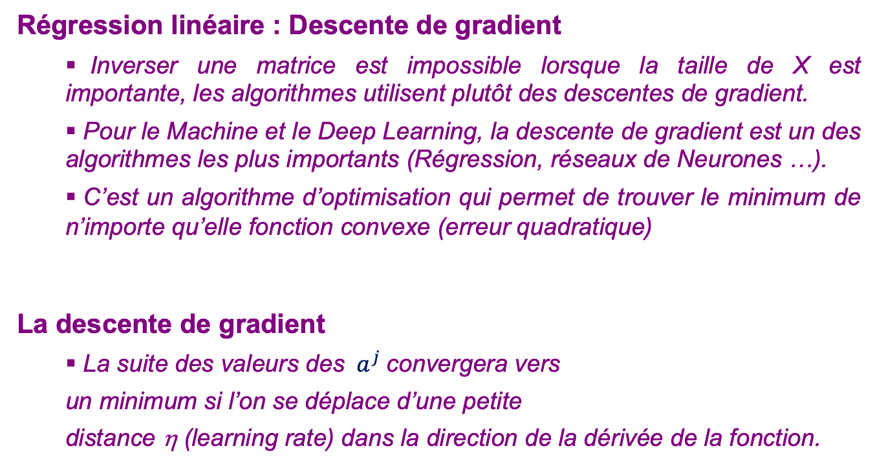
UEINF14 : Outils et techniques de l’IA
Licence 3 - Informatique
Régression linéaire
Régression linéaire : Descente de gradient
Inverser une matrice est impossible lorsque la taille de X est importante, les algorithmes utilisent plutôt des descentes de gradient.
Pour le Machine et le Deep Learning, la descente de gradient est un des algorithmes les plus importants (Régression, réseaux de Neurones …).
C’est un algorithme d’optimisation qui permet de trouver le minimum de n’importe qu’elle fonction convexe (erreur quadratique)
La descente de gradient
La suite des valeurs des $a^{j}$convergera vers
un minimum si l’on se déplace d’une petite
distance η (learning rate) dans la direction de la dérivée de la fonction.
$$a^{k}=a^{k−1}−η\frac{∂F(a)}{∂a}$$

Slide 32
UEINF14 : Outils et techniques de l’IA
Licence 3 - Informatique
Régression linéaire
Mesure de la qualité d’un modèle
Après l’apprentissage les modèles sont utilisés pour des prédictions.
On utilise une partie des données (TrainSet) pour « caler » les paramètres du modèle et une partie (TestSet) pour le valider.
La qualité d’un modèle doit être mesurée sur la partie TestSet.
Exemple : estimation du prix d’un appartement
A partir d’un modèle de type
Prix = ax+b
(x surface – a et b paramètres)
Le but est de trouver a et b qui minimisent les erreurs sur le TrainSet
Pour a=0 et b=300 on a des erreurs (190, 145, 110 …, 100, 80) = 1185
Pour a=2,9 et b=-45.8 on a
(10, 25.8, 110 …, 12, 55.4) = 320.4

Slide 33
UEINF14 : Outils et techniques de l’IA
Licence 3 - Informatique
Régression linéaire
Mesure de la qualité d’un modèle
Il est possible d’augmenter la dimension d’un problème pour que l’algorithme d’apprentissage « colle » mieux au TrainSet.
Pour cela il suffit d’ajouter des features correspondant à X², X³, …X^{n}
Les erreurs sur le TrainSet tendent alors vers 0, mais un trop grand apprentissage conduit à une dégradation des résultats sur le TestSet.
Estimation du prix d’un appartement
Equation de degré 4
Equation de degré 13
Le modèle de degrè 13 à bien appris sur le TrainSet, mais les erreurs commises par rapport à un modèle de degré 4 sur le TestSet sont plus grandes
Overfitting

Slide 34
UEINF14 : Outils et techniques de l’IA
Licence 3 - Informatique
Régression linéaire
Mesure de la qualité d’un modèle : Overfitting ou Underfitting
Des causes de mauvaises performances en Machine Learning sont dues à du sur ou du sous apprentissage (Overfitting et Underfitting).
L’overfitting se produit lorsqu’un modèle s’adapte très bien au TrainSet.
Dans ce cas on apprend les corrélations générales du modèle mais également le "bruit" dû aux imprécisions sur les données.
Le modèle est alors parfaitement adapté aux données du TrainSet mais prédira très mal les sorites des données non encore vues : TestSet.
Overfitting
Erreur
Erreur sur le TestSet
Erreur sur le TrainSet
Apprentissage

Slide 35
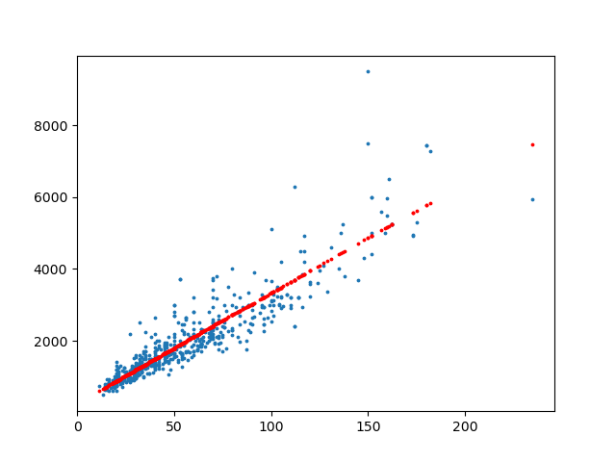
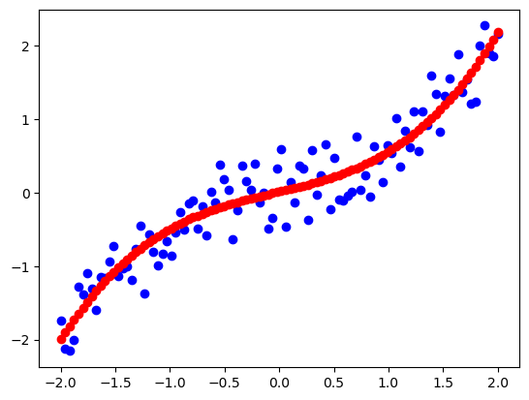
UEINF14 : Outils et techniques de l’IA
Licence 3 - Informatique
Régression linéaire
Score = 0.82
Régression linéaire : scikit-learn
Exemple prix des locations en fonction des surfaces.
[‘loyer’] = 30.6*[‘surface’] + 0
# Lecture des données
dt=pd.read_csv('locations.csv', index_col=0)
# Ajout de la colonne unité
dt[‘one’]=np.ones(dt.shape[0])
X = dt.drop([‘loyer’], axis=1)
Y = dt[‘loyer’]
﻿from sklearn.linear_model import LinearRegression
model = LinearRegression() # model
﻿model.fit(X, Y) # Apprentissage
ypred = model.predict(X) # Prédiction
plt.scatter(X['surface'], Y, c='b')
plt.scatter(X['surface'], ypred, c='r')
y = 0.17*(x**3) +0.02*(x**2) + 0.35*x
Exemple : modèle non linéaire de degré 3.
# Création des données
x=np.linspace(-2,2,100)
noise = np.random.normal(0,0.3,100)
dt=pd.DataFrame(x, columns=['x'])
dt['y']=(dt['x']*abs(dt['x'])/2)+noise
dt['one']=np.ones(dt.shape[0])
dt['x**2']=dt['x']**2
dt['x**3']=dt['x']**3
# Apprentissage
X=dt.drop(['y'],axis=1)
Y=dt['y']
model.fit(X, Y)
ypred = model.predict(X)
model.score(X, Y) # 0.91
plt.scatter(X['surface'], Y, c='b')
plt.scatter(X['surface'], ypred, c='r')

Slide 36
UEINF14 : Outils et techniques de l’IA
Licence 3 - Informatique
Support vector machine
Machines à vecteurs de support (SVM)
Les SVM (séparateurs à vastes de marges) sont des d’algorithmes initialement définis pour la prévision d’une variable qualitative, dont le principe est de séparer les données à l’aide d’une frontière.
Ces algorithmes tentent de trouver un hyperplan de telle sorte que la distance entre les différents groupes et la frontière soit maximale.
La fonction de décision permet d’associer à chaque sample sa classe.
Les SVM ont été généralisés à la prévision des variables quantitatives.
Contrairement à la plupart des algorithmes d’apprentissage, les SVM peuvent être plus pénalisés par le nombre de samples que de features.
Aussi, si le nombre de samples est "faible" on utilise des SVM pour l’apprentissage et des RdN lorsque le DataSet est conséquent.
Cependant, il existe des versions performantes (en temps de calcul) qui permettent de prendre en compte des bases de données volumineuses.
En fonction du Dataset, ces algorithmes ont des performances de même ordre, voir supérieures, à celle d’un RdN.

Slide 37
UEINF14 : Outils et techniques de l’IA
Licence 3 - Informatique
Support vector machine
La notion de marge maximale
Les SVM reposent sur deux principes :
La notion de marge maximale : distance entre la frontière et les échantillons les plus proches (vecteurs supports).
Si les données ne sont pas linéairement séparables, on transforme l'espace de représentation en un espace de plus grande dimension, dans lequel il existe une séparation linéaire.
Pour rendre les données linéairement séparables on utilise des fonctions appelées fonctions noyaux.
Les SVM sont des séparateurs linéaires, la frontière est une droite qui maximise sa distance avec les points les plus proches de cette frontière.
Ces points sont d’ailleurs appelés vecteurs support.
Comme la quasi totalité des cas ne sont pas linéairement séparable, on augmente la dimension et on reconsidère le problème dans cet espace là.

Slide 38
UEINF14 : Outils et techniques de l’IA
Licence 3 - Informatique
Support vector machine
La notion de marge maximale
Pour des classes linéairement séparables, une marge ferme est utilisée.
Dans le cas contraire une marge souple peut être calculée à partir d’un changement d’espace de dimension.
A partir de l’hyperplan HP1, le point (x=0.69, y=1.2) serait classé dans la classe rouge, avec un forte chance d’être classé de manière incorrecte.
L’hyperplan HP2 pour lequel la distance entre les groupes est maximale, à plus de chance de classer correctement le point (x=0.69, y=1.2).
En reportant les points dans un espace à 3 dimension tel que z = x² + y², il existe alors un hyperplan (par exemple : -0.1x-01y+z-0.56=0) qui sépare les deux classes.
HP1
HP2
Exemple 1 : Marge ferme
Exemple 2 : Marge souple

Slide 39
UEINF14 : Outils et techniques de l’IA
Licence 3 - Informatique
Support vector machine
Outils python pour la classification
Afin d’évaluer un modèle il est nécessaire de prédire les résultats sur des données différentes de celles qui ont servie pour l’apprentissage.
scikit learn propose une fonction permettant de découper un DataSet en un jeu de TrainSet et de un jeu de TestSet.
La fonction reçoit les données X, la target Y et un taux de découpage.
La qualité d’un modèle de classification peut se mesurer en utilisant une matrice de confusion qui affiche comment sont classés les individus.
La matrice de confusion compare les résultats attendus Y avec les résultats estimés par la fonction prédiction.
# Fonction de découpage d’un DataSet du module model_selection
from sklearn.model_selection import train_test_split
X_train, X_test, Y_train, Y_test = train_test_split( X , Y, test_size=taux)
# Matrice de confusion du module metrics
from sklearn.metrics import confusion_matrix

Slide 40
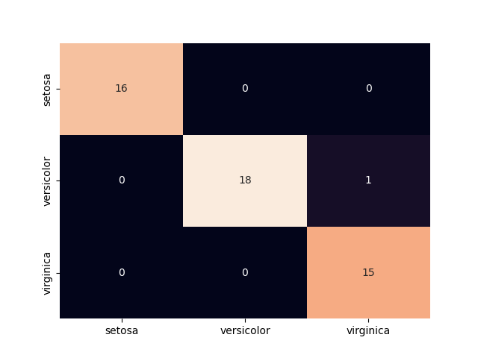
UEINF14 : Outils et techniques de l’IA
Licence 3 - Informatique
Support vector machine
Classement des iris (SVC)
scikit-learn propose plusieurs DataSets, en particulier un jeu de données d’Iris classés par un botaniste Ronald Fisher en 1936.
Cette base contient 150 samples et 5 features. 4 features représentent la longueur et la largeur des pétales et de sépales et la dernière l’espèce.
Chargement du DataSet
from sklearn.datasets import load_iris
iris = load_iris() # Chargement des iris
Découpage des données (2/3, 1/3)
from sklearn.model_selection import train_test_split
X_train, X_test, Y_train, Y_test = train_test_split(iris.data,
iris.target, test_size=0.33, random_state=0)
Utilisation d’un modèle de SVM
from sklearn.svm import SVC
model = SVC(kernel = 'linear’) ; model.fit(X_train,Y_train)
Y_pred = model.predict(X_test) # Estimation sur le test
from sklearn.metrics import confusion_matrix
sns.heatmap( confusion_matrix(Y_test, Y_pred),
annot=True, xticklabels=model.classes_,
yticklabels=model.classes_)
Evaluation des classements

Slide 41
UEINF14 : Outils et techniques de l’IA
Licence 3 - Informatique
Support vector machine
Utilisation des SVM
Un SVM nécessite d’augmenter la taille du domaine si les données ne sont pas linéairement séparable.
Lorsque les informations sont importantes (> 1Million) il peut être nécessaire d’augmenter considérablement le domaine pour obtenir des résultats acceptables.
Le nombre de paramètres va alors augmenter considérablement.
Les temps de calcul deviennent donc trop important.
Il est préférable d’utiliser des algorithmes moins gourmands en temps de calcul et donc bien plus efficaces.
Les réseaux de neurones ou les régression logistiques sont alors bien plus adaptés.
De même si les données sont non structurées (images, textes, son…) les réseaux de neurones sont bien adaptés alors qu’un SVM ne l’est pas.

Slide 42
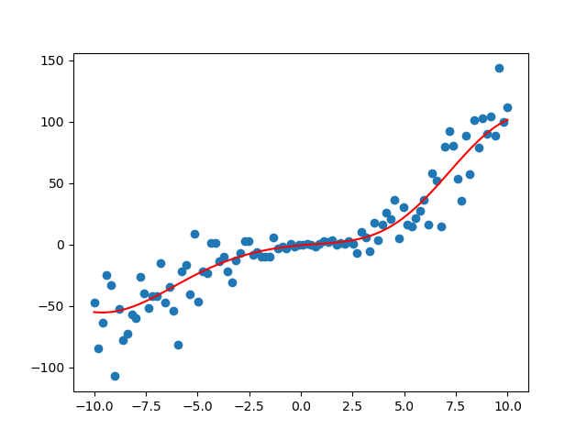
UEINF14 : Outils et techniques de l’IA
Licence 3 - Informatique
Support vector machine
Régression polynomiale (SVR)
Création d’un dataSet
np.random.seed(0) # initialisation du random
X = pd.DataFrame( np.linspace(-10, 10, 100) )
y = abs(X)*(X+np.random.randn(100, 1)*3)
from sklearn.svm import SVR
model = SVR(C=100) # création du modèle
model.fit(X, y[0]) # apprentissage
score = modele.score(X, y[0]) # 0.87
y_pred = model.predict(X) # Evaluation
Utilisation d’un modèle de régression
Affichage
plt.scatter(X, y)
plt.plot(X, y_pred, c='r')
plt.show()
Le paramètre C contrôle la taille de la marge. Il représente un compromis entre la marge et le nombre d’erreurs.
Le paramètre gamma peut avoir une importance, il permet de contrôler l’importance des estimations sur la fonction noyau.

Slide 43
UEINF14 : Outils et techniques de l’IA
Licence 3 - Informatique
K Neighbors
K plus proches voisins : K-Neightbors
K voisins est une méthode supervisée, pour la classification ou la régression lorsque les données ont des étiquettes discrètes ou continues.
Cet algorithme ne nécessite pas de phase d’apprentissage, il classe une donnée en fonction de sa distance par rapport à d’autres données.
L’algorithme calcule la distance de la donnée à ses k voisins les plus proches, puis prédit la classe de l’individu par un vote.
Pour k=3, la donnée (0.43, 1,32) a deux voisins rouges et un bleu. Cette donnée est alors classée dans le groupe rouge
Pour k=4, la donnée (1.3, 0.73) a trois voisins bleus et un rouge. Cette donnée est alors classée dans le groupe bleu

Slide 44
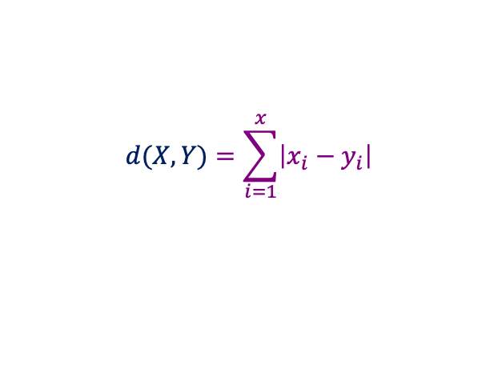

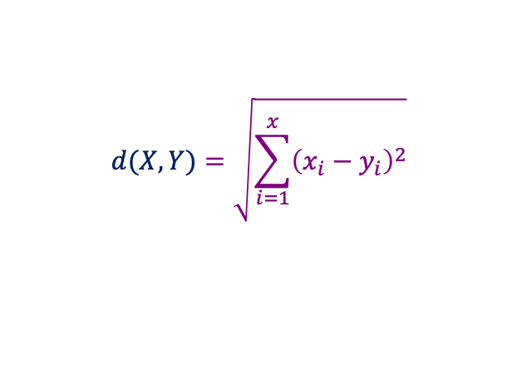
UEINF14 : Outils et techniques de l’IA
Licence 3 - Informatique
K Neighbors
K-Neightbors – mesure de distance
Le choix de la mesure de distance peut impacter les résultats.
La distance Euclidienne est la mesure la plus couramment utilisée, elle réalise une mesure en "ligne droite" entre deux individus X et Y :
La distance de Manhattan mesure la valeur absolue entre deux points.
Il existe d’autres distances : Distance de Minkowski qui est une généralisation des distances Euclidienne et de Manhattan, Distance de Hamming plutôt utilisé pour des vecteurs de booléens…
$$d(X,Y)=\sqrt{\sum_{i=1}^{x}{{\left(x_{i}−y_{i}\right)}^{2}}}$$
$X=\left(x_{1}, x_{2}, …,x_{n}\right)$
Y$=\left(y_{1}, y_{2}, …,y_{n}\right)$
$$d(X,Y)=\sum_{i=1}^{x}{\left|x_{i}−y_{i}\right|}$$

Slide 45
UEINF14 : Outils et techniques de l’IA
Licence 3 - Informatique
K Neighbors
Classement des iris (K-Neightbors)
L’utilisation d’un KNeighborsClassifier permet de classifier les données.
Par défaut ce modèle utilise 5 voisins et une distance Euclidienne comme hyper paramètres.
from sklearn.neighbors import KNeighborsClassifier
model = KNeighborsClassifier()
model.fit(X_train,Y_train)
Y_pred = model.predict(X_test) # Estimation sur le test
Utilisation d’un modèle de K-NC
import seaborn as sns
sns.heatmap(conf, annot=True, cbar=False, xticklabels=
model.classes_, yticklabels=model.classes_)
plt.show()
Utilisation de seaborn pour l’affichage
Le modèle est sensible au nombre de voisins.
Avec un nombre de n_neighbors=100 tous les iris sont classés comme étant de type "virginica".

Slide 46
UEINF14 : Outils et techniques de l’IA
Licence 3 - Informatique
K Neighbors
Utilisation des K-Neightbors
Un K-Neightbors est facile à implémenter et très simple à comprendre.
Il s'adapte facilement a mesure que de nouveaux individus sont ajoutés et permet de les prendre en compte sans avoir a réentraîner le modèle.
Seulement deux hyper paramètres sont nécessaires pour définir le modèle : la valeur k et une mesure de distance.
Mais les K-Neightbors utilisent plus de mémoire de stockage de données par rapport aux autres approches.
Ces algorithmes fonctionnent mal avec des entrées de données de grande dimension. Le nombre d’erreurs augmente avec la taille des vecteurs.
L’algorithme est très dépendant de la valeur k. Des différences notables peuvent apparaitre en fonction de ce paramètre.
Avec des k trop petits le modèle peur sur-ajuster les données alors que des valeurs trop grandes ont tendance à "lisser" les prédictions.

Slide 47
UEINF14 : Outils et techniques de l’IA
Licence 3 - Informatique
Arbres de décision
Présentation
Les arbres de décision (AD) sont une catégorie d’arbres utilisée dans l’exploration de données et en informatique décisionnelle.
Ils permettent d’obtenir un résultat en se basant sur une série de tests en vue de la prédiction d’un résultat ou d’une classe.
La construction d’un AD se réalise en deux étapes.
Etape 1 : la construction est un processus itératif de division de l’espace des données en régions de plus en plus pures en terme de classes.
Chaque nœud intermédiaire réalise un test portant sur une variable dont le résultat indique la branche à suivre dans l'arbre.
Pour classer un nouveau cas il faut suivre le chemin partant de la racine à une feuille de l'arbre en effectuant les différents tests à chaque nœud.
Etape 2: l’élagage ("pruning") consiste à supprimer les feuilles peu représentatives pour garder de bonnes performances prédictives.
Il existe un grand nombre de logiciels permettant de modéliser un processus sous la forme d’un arbre de décision : CART, CHAID, C4.5 …

Slide 48
UEINF14 : Outils et techniques de l’IA
Licence 3 - Informatique
Arbres de décision
Représentation
Ces logiciels différents les uns des autres par les critères qui vont permettre de sélectionner l’ordre dans lesquels seront réalisés les tests.
Douleur
Les nœuds testent les attributs
Aucune
Abdomen
Poitrine
Toux
Gorge
Appendicite
Infarctus
Les branches représentent les valeurs des attributs
Fièvre
Oui
Non
Oui
Fièvre
Rhume
Non
Rien
Les feuilles indiquent la classe résultante
Non
Oui
Mal de gorge
Refroidissement
Rhume

Slide 49
UEINF14 : Outils et techniques de l’IA
Licence 3 - Informatique
Arbres de décision
Arbre de décision : construction
La construction qui correspond à la phase de prédiction est totalement automatique, elle n’est en rien dirigée par les utilisateurs.
Les algorithmes de construction consistent à trouver les variables les plus discriminantes, c’est-à-dire celles qui séparent le mieux les données.
Il existe plusieurs mesures qui permettent de sélectionner ces variables.
Mesure : Entropie de la target
L’algorithme ID3 (Itérative Dichotomiser 3) permet de sélectionner la variable qui a le gain d’information basé sur l’entropie le plus élevé.
L’entropie mesure le degré de désorganisation des données. Plus la valeur de l’entropie est grande et plus les données sont désorganisées.
L’entropie de Shannon pour une variable cible (target) est donnée par :
$$H(S)=\sum_{c∈S}{−P(c)∗\log_{2}\left(P(c)\right) }$$
S est le jeu de données (DataSet)
c les classes de S
P(c) proportion d’individus de classe c
par rapport au nombre d’individus de S
Par convention
$$\log_{2}\left(0\right)=0$$

Slide 50
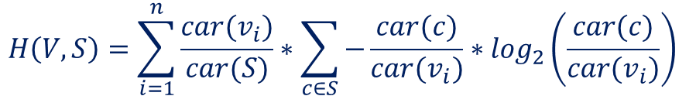

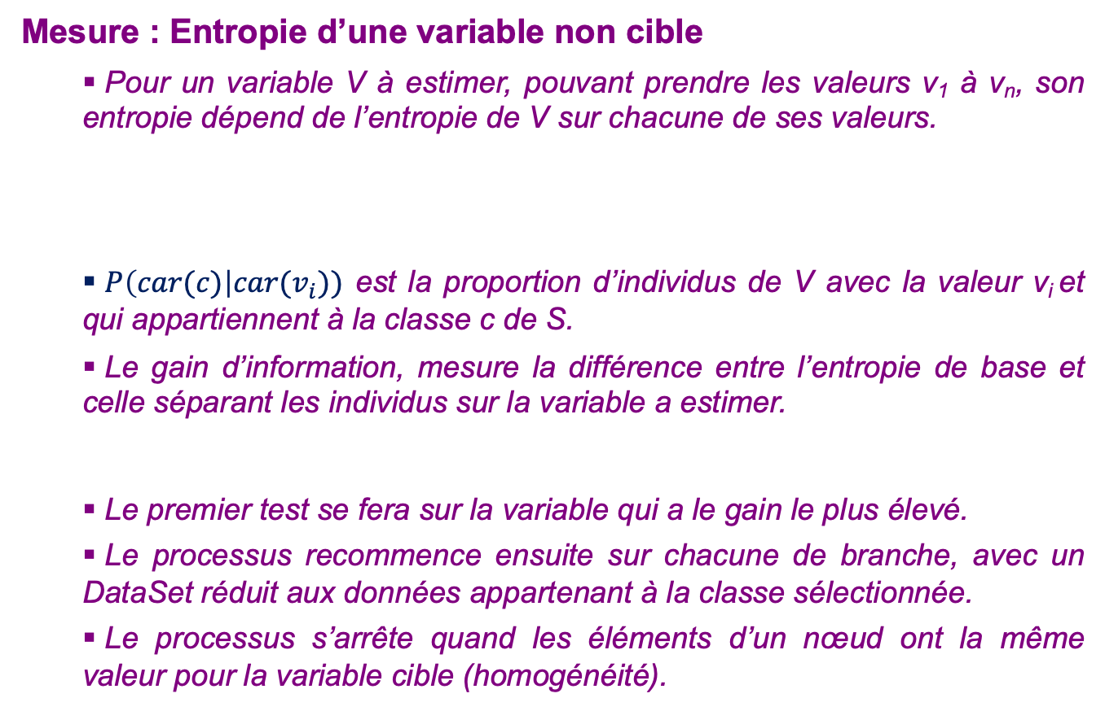
UEINF14 : Outils et techniques de l’IA
Licence 3 - Informatique
Arbres de décision
Mesure : Entropie d’une variable non cible
Pour un variable V à estimer, pouvant prendre les valeurs v₁ à v_{n}, son entropie dépend de l’entropie de V sur chacune de ses valeurs.
$P\left(car(c)\right|car(v_{i}))$ est la proportion d’individus de V avec la valeur v_{i} et qui appartiennent à la classe c de S.
Le gain d’information, mesure la différence entre l’entropie de base et celle séparant les individus sur la variable a estimer.
Le premier test se fera sur la variable qui a le gain le plus élevé.
Le processus recommence ensuite sur chacune de branche, avec un DataSet réduit aux données appartenant à la classe sélectionnée.
Le processus s’arrête quand les éléments d’un nœud ont la même valeur pour la variable cible (homogénéité).
$$H\left(V,S\right)=\sum_{i=1}^{n}{\frac{car(v_{i})}{car(S)}∗\sum_{c∈S}{−\frac{car(c)}{car(v_{i})}∗\log_{2}\left(\frac{car(c)}{car(v_{i})}\right) }}$$
$$G\left(V,S\right)=H\left(S\right) −H(V,S)$$

Slide 51
UEINF14 : Outils et techniques de l’IA
Licence 3 - Informatique
Arbres de décision
Exemple : Entropie
L’entropie de la variable cible (Achat) et obtenues à partir des deux probabilités d’acheter ou pas un ordinateur.
Pour les autres l’entropie est la somme des entropies de chaque cas.
Age | Statut | Revenu | Solvabilité | Achat PC
<= 30 | Chomeur | Elevé | Bon | Non
<= 30 | Salarié | Elevé | Bon | Non
[31..40] | Chomeur | Moyen | Mauvais | Non
> 40 | Etudiant | Bas | Bon | Oui
> 40 | Salarié | Moyen | Mauvais | Oui
> 40 | Etudiant | Bas | Bon | Oui
[31..40] | Etudiant | Bas | Bon | Oui
<= 30 | Salarié | Moyen | Mauvais | Non
<= 30 | Etudiant | Bas | Mauvais | Oui
> 40 | Salarié | Elevé | Bon | Oui
<= 30 | Etudiant | Moyen | Bon | Oui
[31..40] | Salarié | Moyen | Bon | Oui
[31..40] | Etudiant | Elevé | Mauvais | Oui
> 40 | Chomeur | Moyen | Bon | Non
$$E\left(Achat\right)=−\frac{9}{14}\log_{2}\left(\frac{9}{14}\right)−\frac{5}{14}\log_{2}\left(\frac{5}{14}\right)=0,940$$
$$E\left(Age≤30\right)=\frac{5}{14}\left(−\frac{2}{5}\log_{2}\left(\frac{2}{5}\right)−\frac{3}{5}\log_{2}\left(\frac{3}{5}\right)\right)=0,347$$
$$E\left(30<Age≤40\right)=\frac{4}{14}\left(−\frac{3}{4}\log_{2}\left(\frac{3}{4}\right)−\frac{1}{4}\log_{2}\left(\frac{1}{4}\right)\right)=0.232,$$
$$E\left(Age>40\right)=\frac{5}{14}\left(−\frac{1}{5}\log_{2}\left(\frac{1}{5}\right)−\frac{4}{5}\log_{2}\left(\frac{4}{5}\right)\right)=0,258$$
$$E\left(Age\right)=0,347+0.232+ 0,258=0.836$$

Slide 52
UEINF14 : Outils et techniques de l’IA
Licence 3 - Informatique
Arbres de décision
Mesure : Entropie
On obtient les gains suivants : G(Age) = 0.104 , G(Statut) = 0.594 , G(Revenu) = 0.226 et G(Solvabilité) = 0.003.
La variable Statut qui a le gain le plus élevé, est choisie.
Statut
Etudiant
Chômeur
Salarié
Achat
3 Achats et 2 non : partie non terminale
N-Achat
Age
La classe Salarié est de 5 individus
E(Achat) = 0.97
G(Age) = 0.97 et G(Statut)=G(Sol)=0.02
100%
< 30
100%
> 30
N-Achat
Achat
100%
100%

Slide 53
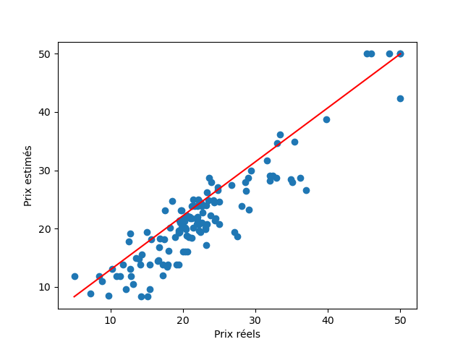
UEINF14 : Outils et techniques de l’IA
Licence 3 - Informatique
Arbres de décision
Prix des maisons à Boston
Le dataset Boston contient 394 samples, 13 features et une target correspondant au prix des maisons sur Boston.
Lecture du DataSet avec pandas
import pandas as pd # bibliothèque
boston = pd.read_csv('Boston.csv')
Le modèle estime assez correctement les prix, bien qu’il est plutôt tendance à les sous-estimer.
from sklearn.model_selection import train_test_split
X_train, X_test, Y_train, Y_test = train_test_split(
boston.drop(['MEDV'], axis=1), boston['MEDV'],
test_size=0.33, random_state=0)
Création des données de test et de train
from sklearn.tree import DecisionTreeRegressor
model = DecisionTreeRegressor() ; model.fit(X_train, Y_train)
Y_pred = model.predict(X_test)
score = model.score(X_test, Y_test). # 0.827
Estimation
plt.scatter(Y_test, Y_pred)
plt.xlabel('Prix réels’) ; plt.ylabel('Prix estimés')
plt.plot([min(Y_test),max(Y_test)], [min(Y_pred),
max(Y_pred)], color='red’)
plt.show()
Affichage des résultats

Slide 54
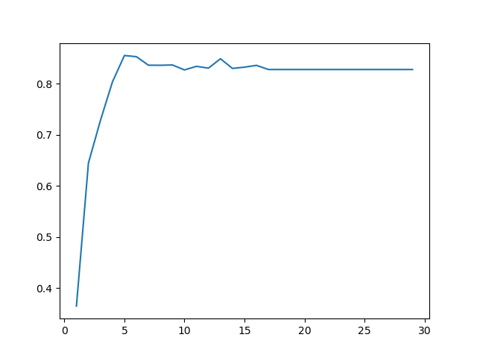
UEINF14 : Outils et techniques de l’IA
Licence 3 - Informatique
Arbres de décision
Profondeur des arbres de décision
Pour des problèmes non-linéaires les arbres peuvent être de grande taille avec beaucoup de feuilles qui ont peu d’éléments (souvent un seul).
Les profondeurs importantes décrivent alors les particularités du modèle (‘bruit’) ce qui conduit à du sur-apprentissage.
Pour éviter ce sur apprentissage il est nécessaire de garder un niveau correct de généralité et d’élaguer l’arbre, en limitant sa profondeur.
L’hyper paramètre max_depth doit être calé avec précaution.
score = []
for i in range(1,30) :
model = DecisionTreeRegressor(random_state=0, max_depth=i)
model.fit(X_train, Y_train)
score.append(model.score(X_test, Y_test))
plt.plot(range(1,30), score)
La meilleur profondeur est de 5. L’augmentation de cette profondeur diminue légèrement la performance du modèle.
Evaluation des résultats avec différentes profondeurs
Si le bruit est important la profondeur de l’arbre peut avoir une très forte influence.

Slide 55
UEINF14 : Outils et techniques de l’IA
Licence 3 - Informatique
Arbres de décision
Utilisation des arbres de décision
Les AD sont des algorithmes faciles a comprendre et a interpréter. Ils sont aussi à la base d’approches ensemblistes très puissantes.
Généralement on utilisera un AD pour évaluer un modèle et mieux le comprendre avant de passer à d’autres approches plus performantes
un AD évalue l’importance des features, ce qui simplifie les traitements ultérieurs à base d’algorithmes d’apprentissage "boites noires".
importance = pd.DataFrame(data=model.feature_importances_,
index=X_test.columns, columns=[‘%’])
importance.sort_values(by=‘%', ascending=False)
 | % |  | %
RM | 0.642410 | INDUS | 0.006011
LSTAT | 0.226771 | NOX | 0.004333
CRIM | 0.068226 | AGE | 0.00183
TAX | 0.025530 | ZN | 0.000000
RAD | 0.011249 | CHAS | 0.000000
DIS | 0.007301 | B | 0.000000
PTRATIO | 0.006336
RM : Nb de pièces ; LSTAT : % pauvres ; CRIM : % criminalité
ZN : % zones résidentielles ; CHAS : rivière ; B : % de noirs
On constate que 8 variables ont un impact < 1% sur le prix
Les arbres de décision aboutissent souvent à des nœuds finaux trop précis, ce qui conduit très souvent à du sur-apprentissage.
Les performances peuvent se dégrader avec la taille du dataset.

Slide 56
UEINF14 : Outils et techniques de l’IA
Licence 3 - Informatique
Méthodes ensemblistes
Méthodes ensemblistes
Les méthodes ensemblistes sont des outils d’apprentissage très puissants, ils reposent sur le principe qu’une foule d’amateurs à plus souvent raison qu’un expert seul.
Cette idée est basée sur le concept de la sagesse des foules (winsdom of crowd).
La théorie ensembliste montre que la combinaison de "modèles faibles" permet d’améliorer la performance globale, bien mieux que le combinaison de modèles performants et robuste au bruit.
On utilise le plus souvent des arbres de décision pour entrainer les modèles faibles à partir d’un jeu de données.
Le bagging est une méthode parallèle dans laquelle les modèles faibles sont tous indépendants les uns des autres,
Le boosting est une méthode dans laquelle les modèles fonctionnent en séquentiel. Chaque modèle apprend à construire son raisonnement à partir des performances du précédent.

Slide 57
UEINF14 : Outils et techniques de l’IA
Licence 3 - Informatique
Méthodes ensemblistes
Le bagging : Random Forest
La puissance des méthodes ensemblistes est obtenue lorsque les modèles faibles sont aussi différents les uns des autres que possible, afin que les erreurs des uns soient compensés par les forces des autres.
Un random forest est constitué d'un ensemble d'arbres de décision indépendants, chaque arbre dispose d'une vision parcellaire du problème du fait d'un double tirage aléatoire :
le tree bagging : correspond à un tirage aléatoire d’individus (de taille racine(N)) sur l’ensemble des N individus d’origine.
le feature sampling : un tirage aléatoire sur les features.
Une prédiction pour un individu inconnu est effectue par tous les arbres, le résultat final est alors la prédiction majoritaire pour un problème de classification, ou la moyenne des prédictions pour une variable continue.
Si les modèles ont au moins 50% de performance et un minimum de diversité, les résultats finaux seront meilleurs que pour un modèle "fort".
Outre la qualité des estimations, le découpage des DataSets permet de réduire considérablement les temps de calculs.

Slide 58
UEINF14 : Outils et techniques de l’IA
Licence 3 - Informatique
Méthodes ensemblistes
Le boosting : AdaBoost et Gradient Boosting
Dans le bagging les modèle apprennent sur des régions différentes de l’espace des données, les erreurs commises sont alors décolérées.
Le boosting consiste à entrainer un modèle puis à utiliser un second modèle qui se concentre sur les erreurs commises par le précédent.
Adaboost (Adaptative Boosting) permet de construire un classifieur de manière itérative, en forçant un modèle faible à se concentré sur les erreurs du modèle précédent en pondérant les exemples d’entrainement.
Adaboost est un algorithme particulier de la famille des algorithmes de Gradiant Boosting pour lesquels le différences se font sur les fonctions de coût (erreur exponetielle dans Adaboost, quadratique, entropie…)
Enfin il existe une troisième technique d’ensemble le staking/
Dans ce cas un modèle est entrainé sur les prédictions d’une foule. Le modèle va estimer qui à tort ou qui a raison parmi les réponses et retourne sa propre réponse.

Slide 59
UEINF14 : Outils et techniques de l’IA
Licence 3 - Informatique
Apprentissage non supervisé
Apprentissage non supervisé
Analyse en composante principale
Classification ascendante hiérarchique
K-means
DBSCAN
Isolation Forest

Slide 60
UEINF14 : Outils et techniques de l’IA
Licence 3 - Informatique
Apprentissage non supervisé
Présentation
Les algorithmes vont apprendre à classer les individus selon leur ressemblance au sein de groupes différentes.
La similarité est basée sur des distances (Euclidienne), l’entropie (dispersion), la réduction d’échelle (centrer-réduire) ou les probabilités.
On crée des groupes d’individus dans lesquels les individus se ressembles et sont différents d’un groupe à l’autre.
La plupart du temps l’apprentissage non supervisé est associé au Clustering (segmentation, regroupement) qui cherche à décomposer les d'individus en plusieurs sous ensembles les plus homogènes possibles.
Dans certains cas on cherche à analyser les relations entre les variables ou détecter des associations.
Enfin, la réduction de dimensionnalité consiste à réduire l’espace de représentation des données afin d’accélérer les traitements et/ou d’éliminer les informations inutiles (bruits).

Slide 61
UEINF14 : Outils et techniques de l’IA
Licence 3 - Informatique
Analyse en composante principale
La réduction de dimensionnalité
Le principe consiste a cherche les liens entre les variables. Les liaisons linéaires les plus fréquentes, se mesurent via un coefficient de corrélation.
Si les coefficients sont élevés (proche de 1) les variables apportent la même information : il est alors possible de les réduire.
Par exemple : Le poids et la taille des individus sont corrélés.
L’Analyse en Composante Principale est une méthode de statistique exploratoire qui synthétise et hiérarchise l’information contenue dans un tableau de données.
Si le nombre de variables est important les modèles apprennent bien mais sont souvent incapables de généraliser.
La réduction du nombre de variables conduit à une plus grande robustesse ou une meilleur stabilité de l'algorithme.
Les variables inutiles écartées, les modèles sont alors plus simples à traiter, l’apprentissage est plus rapide et les erreurs dues à des variables peut représentatives sont supprimées.

Slide 62
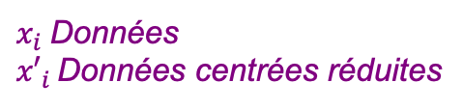
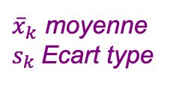
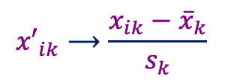
UEINF14 : Outils et techniques de l’IA
Licence 3 - Informatique
Analyse en composante principale
Normalisation des données
En analysant les corrélations entre les variables, il est alors possible de réduire la dimensionnalité.
Mais si les variables sont mesurées dans différentes unités ( kg, km, cm, …) les résultats de l’ACP sont fortement affectés.
Afin de s’affranchir des unités il est souvent nécessaire de centrer (moyenne nulle) et réduire (écart type égal à 1) les données.
$${x′}_{ik}⟶\frac{x_{ik}−{\overline{x}}_{k}}{s_{k}}$$
$x_{i}$Données
${x′}_{i }$Données centrées réduites
${\overline{x}}_{k}$ moyenne
$s_{k}$Ecart type
scikit-learn propose plusieurs méthodes permettant de centrer, réduire, normaliser : StandardScaler, MinMaxScalar ….
﻿from sklearn.preprocessing import StandardScaler
﻿# Transformation des données d’un DataSet : moyenne nulle et un écart type égal à 1
﻿sc = StandardScaler()
﻿X = sc.fit_transform(DataSet) ﻿ # Matrice centré réduite

Slide 63
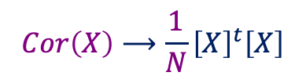



UEINF14 : Outils et techniques de l’IA
Licence 3 - Informatique
Analyse en composante principale
Matrice des corrélations : ACP
L’ACP cherche à transformer des variables liées entre elles ou corrélées en de nouvelles variables dé-corrélées les unes des autres.
Elle résume l’information en réduisant le nombre de variables.
Le principe consiste à décomposer la matrice des corrélations entre les variables en un produit de 3 matrices.
1 – Construire la matrice des corrélations.
$$Cor\left(X\right)⟶\frac{1}{N}{\left[X\right]}^{t}\left[X\right]$$
$$\text{soit}$$
Cor_x = X.T.dot(X)/len(X)
2 – Décomposer la matrice des corrélations dans une base diagonale.
$$Cor\left(X\right)⟶{\left[vec\right]\left[val\right]\left[vec\right]}^{t}$$
$$\text{soit}$$
Vp = np.linalg.eig(Cor_X)
val est une matrice diagonale (valeurs propres 𝜆_{i}) correspondant à l’importance des dimensions les unes par rapport aux autres.
vec contient les coordonnées des individus dans cette nouvelle base.

Slide 64
UEINF14 : Outils et techniques de l’IA
Licence 3 - Informatique
Analyse en composante principale
Les composantes principales : ACP
Les rapport 𝜆_{i} / 𝛴(𝜆_{i}) permettent de connaitre le pourcentage d’information contenu dans chaque dimension.
scikit-learn propose une bibliothèque PCA permet l’analyse en composantes principales.
Dans un modèle PCA il est possible d’indiquer le nombre de composants à conserver (n_components). Tous sont conservés par défaut.
from sklearn.decomposition import PCA # Bibliothèque spécifique pour l’ACP
﻿acp = PCA(svd_solver='full’)
Coord = acp.fit_transform(X) ﻿ # Matrice des coordonnées dans le nouvel espace
acp.explained_variance_ # affichage des valeurs propres
La fonction fit_transform retourne les coordonnées des individus dans la nouvelle base (matrice vec), l’attribut explained_variance_ le différentes valeurs propres (𝜆_{i}).
La fonction inverse_transform permet de retourner aux valeurs initiales à partir du jeu de données .

Slide 65
UEINF14 : Outils et techniques de l’IA
Licence 3 - Informatique
Analyse en composante principale
Exemple scikit-learn : https://husson.github.io/data.html
﻿capitales = pd.read_csv('Capitales.csv', delimiter=";", index_col= "villes") # lecture des données
﻿ capitales = capitales.iloc[:,range(0,12)] # Récupération des données à traiter (Jan-Déc)
﻿from sklearn.decomposition import PCA # Objet l’ACP
acp = PCA(svd_solver='full’) # instanciation d’un modèle d’ACP
# fit.transform = Apprentissage + Transformation. Présentation des données en DataFrame
capitales_acp = pd.Dataframe(acp.fit_transform(capitales), index= capitales.index) ﻿
La projection des données sur le premier axe conserve 87% de l’information contenue dans les données, la seconde 11%. Une représentation dans la base liée aux deux premières valeurs propres fournie 98% de l’information. La représentation des individus peut se limiter à ces des axes.
acp.explained_variance_ratio_
Retourne le ratio des 12 valeurs propres
Ratio = [ 0.869 ; 0.114 ; 0.010 ; 0.004 …]

Slide 66
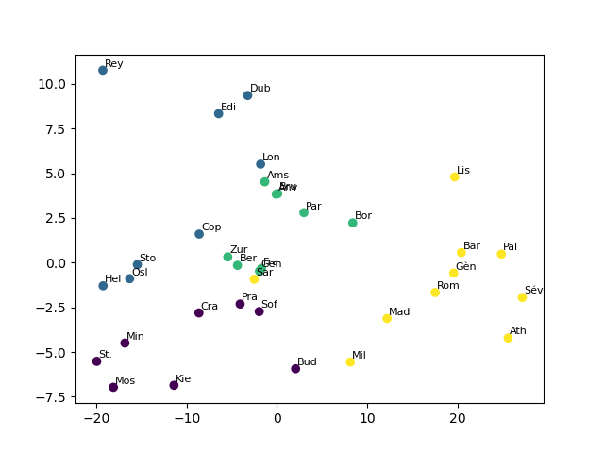
UEINF14 : Outils et techniques de l’IA
Licence 3 - Informatique
Analyse en composante principale
Les changements de base
En conservant seulement les deux premières colonnes de Data_acp on est en mesure d’expliquer 87% de l’information.
Amsterdam | -0.55 | 1.25 | 0.02 | 0.11 | 0.34 | 0.02
Athènes | 6.28 | -0.96 | 0.52 | 0.30 | -0.05 | -0.01
Berlin | -1.02 | -0.03 | -0.21 | -0.05 | 0.24 | 0.16
Bruxelles | -0.17 | 1.06 | -0.04 | -0.09 | 0.14 | 0.07
Un LabelEncoder permet de transformer des chaines de caractères en valeurs numériques : (Est, Nord, Ouest, Sud) => (0, 1, 2, 3)
from sklearn.preprocessing import LabelEncoder
encode = LabelEncoder()
codes=encode.fit_transform(capitales['Région'])
Affichage des données en fonction des deux premières variables de l’ACP
fig, ax = plt.subplots()
plt.scatter(capitales_acp[0], capitales_acp[1], c=codes
for ind in capitales_acp.iterrows(): # Affichage des noms
ax.annotate(ind[0][0:3], (ind[1][0]+0.2, ind[1][1]+0.2), fontsize=8)

Slide 67
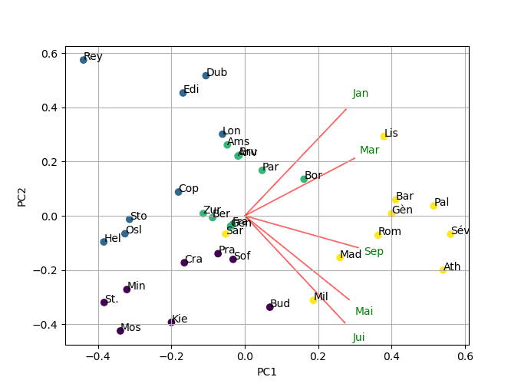
UEINF14 : Outils et techniques de l’IA
Licence 3 - Informatique
Analyse en composante principale
Analyse des variables
def myplot(x, y, corX, corY, labels):
scalex = 1.0/(x.max() - x.min()) # coefficient de normalisation x
scaley = 1.0/(y.max() - y.min()) # coefficient de normalisation y
plt.scatter(x * scalex, y * scaley, c=codes)
for i in range(len(x)): # Affichage des noms des villes
plt.text(x[i]*scalex, y[i]*scaley, capitales.index[i][0:3])
for i in labels: # Affichage des noms des mois
plt.arrow(0, 0, corX[i], corY[i], color = 'r',alpha = 0.5)
plt.text(corX[i] * 1.15, corY[i] * 1.15, capitales.columns[i][0:3], color = 'g’,
ha = 'center', va = 'center’)
plt.xlabel("PC{}".format(1)) ; plt.ylabel("PC{}".format(2))
plt.grid() ; plt.show()
﻿labels=[0, 2, 4, 6, 8]
myplot(capitales_acp[0], capitales_acp[1], acp.components_[0], acp.components_[1], labels)
Axe 1 : Tous les mois (Jan-Dec) sont corrélés positivement sur l’axe des x. Les capitales qui ont des valeurs positives sur l’axe x ont des températures élevées toute l’année.
Valeurs moyennes des températures sur l’année.
Axe 2 : Les mois (Avr-Oct) sont corrélés négativement à l’axe 2. Les villes avec des valeurs positives ont peu de différences entre les hivers et les étés. C’est l’inverse pour les autres villes.
Variabilité des températures en les hivers et les étés.

Slide 68
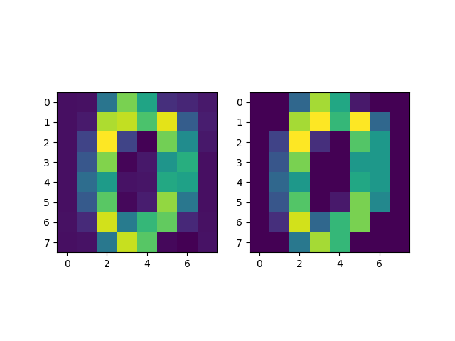
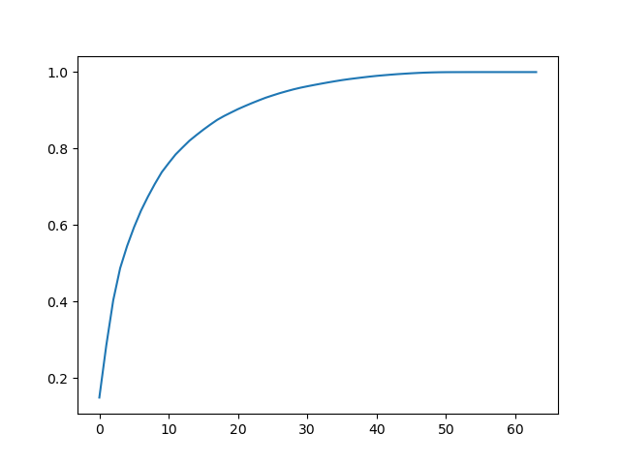
UEINF14 : Outils et techniques de l’IA
Licence 3 - Informatique
Analyse en composante principale
Analyse d’un jeu de données : digits
digits de scikit-learn contient 1797 images de chiffres : de taille (8*8)
Pour réduire la dimensionnalité on cherche le nombre de composants nécessaire pour la représentation des chiffres.
﻿from sklearn.datasets import load_digits
digits = load_digits() # récupération des images (8*8)
acp = PCA()
digits_acp = acp.fit_transform(digits) # analyse en composante principal
# Calcul cumulé (cumsum) du niveau d’explication des composants
explained = ﻿np.cumsum(acp.explained_variance_ratio_)
print(np.argmax(explained > 0.97)) # recherche du nombre de composants expliquant 97%
plt.plot(explained) # Avec 33 variables on explique 97% des données
﻿acp = PCA(n_components=33) #Réduction de la dimensionnalité à 33 composants
digits_acp = acp.fit_transform(digits.data) #Projection des images dans la base décorrélée
digits_inverse = acp.inverse_transform(digits_acp[0]) #reconstitution d’une image compressée
﻿fig, ax = plt.subplots(1,2,)
ax[0].imshow(digits _inverse.reshape((8,8))) #reshape permet de restructurer un vecteur de taille ax[1].imshow(digits.data[0].reshape((8,8))) #en une matrice 8*8 correspondant à une image

Slide 69
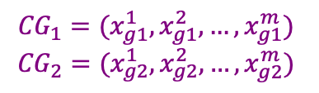
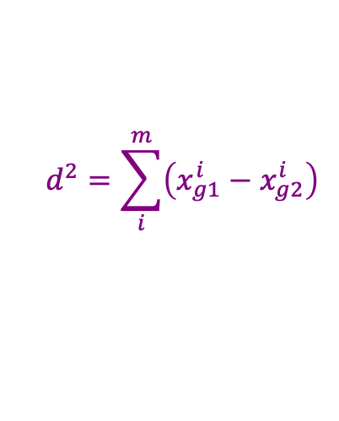
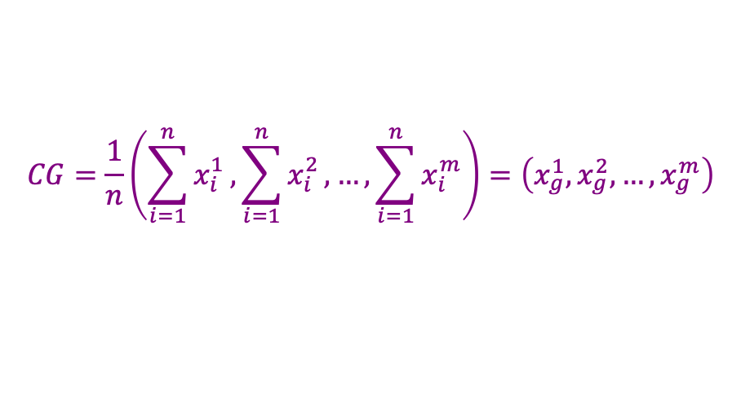
UEINF14 : Outils et techniques de l’IA
Licence 3 - Informatique
Classification Ascendante Hiérarchique
Principes de la CAH
La CAH est une méthode de classification qui consiste à regrouper les individus qui se ressemble au sein d’un même ou groupe.
On cherche au sein d’un groupe les individus soient semblables et que les groupes soient le plus dissemblables possible.
Le critère de ressemblance s’exprime sous la forme la distance qui sépare chaque individu pris deux à deux.
Un groupe est identifié par son barycentre (CG) qui correspond a la somme moyenne des paramètres de ses n individus qui le compose.
$$CG=\frac{1}{n}\left(\sum_{i=1}^{n}{x_{i}^{1}},\sum_{i=1}^{n}{x_{i}^{2}}, …,\sum_{i=1}^{n}{x_{i}^{m}}\right)=\left(x_{g}^{1},x_{g}^{2},…,x_{g}^{m}\right)$$
La distance entre deux groupes CG₁ et CG₂ correspond a la distance entre leur centre de gravité.
$$d^{2}=\sum_{i}^{m}{\left(x_{g1}^{i}−x_{g2}^{i}\right)}$$
$${CG}_{1}=(x_{g1}^{1}, x_{g1}^{2},…,x_{g1}^{m})$$
$${CG}_{2}=(x_{g2}^{1}, x_{g2}^{2},…,x_{g2}^{m})$$

Slide 70
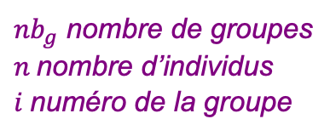
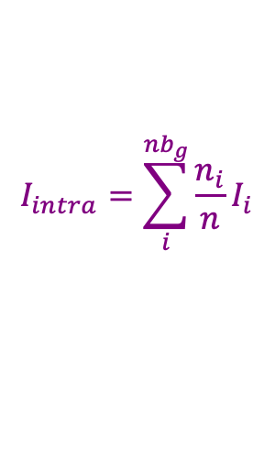
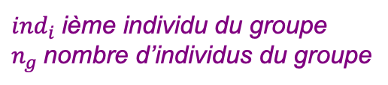

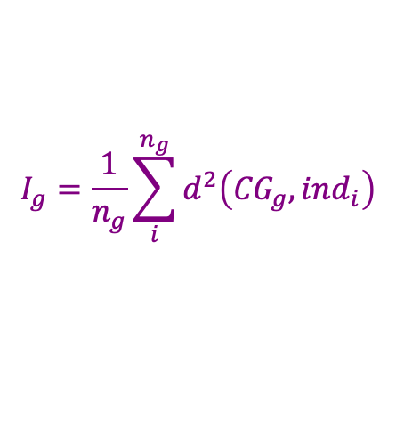
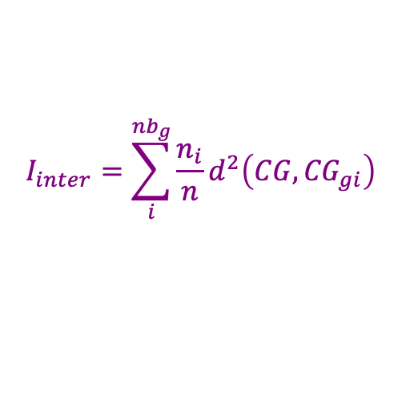
UEINF14 : Outils et techniques de l’IA
Licence 3 - Informatique
Classification Ascendante Hiérarchique
Principes de la CAH
CAH estime deux inerties (intra-groupe I_{intra} et inter-groupe I_{inter}).
L’inertie d’un groupe I_{g} mesure la dispersion des individus autour de son barycentre CG_{g}. Elle correspond à la distance des individus à CG_{g}.
$$I_{g}=\frac{1}{n_{g}}\sum_{i}^{n_{g}}{d^{2}\left({CG}_{g},{ind}_{i}\right)}$$
${ind}_{i}$ième individu du groupe
$n_{g}$nombre d’individus du groupe
L’inertie intra-groupe I_{intra} est la somme pondérée des inerties.
$$I_{intra}=\sum_{i}^{{nb}_{g}}{\frac{n_{i}}{n}I_{i}}$$
${nb}_{g}$ nombre de groupes
$n$nombre d’individus
$i$numéro de la groupe
G1
G2
L’inertie inter-groupe :
$$I_{inter}=\sum_{i}^{{nb}_{g}}{\frac{n_{i}}{n}d^{2}\left(CG,{CG}_{gi}\right)}$$
G3
$CG$ est le barycentre des données

Slide 71
UEINF14 : Outils et techniques de l’IA
Licence 3 - Informatique
Classification Ascendante Hiérarchique
Principes de la CAH
CAH est une méthode de classification itérative.
L’algorithme consiste à partir de la situation initiale où chaque individu constitue un groupe à lui tout seul, soit un total de n groupes.
Les conditions initiales en termes d’inertie sont : I_{intra}=0 et I_{inter}=I_{total}
L’algorithme cherche les 2 groupes les plus proches au sens de la distance euclidienne pour former un nouveau groupe.
Etape 1 : La création de ce groupe augmente l’inertie intra-groupe. On remplace ensuite les deux groupes par le couple placé au barycentre des 2 groupes, le nombre de groupes est alors de n-1.
Etape 2 : L’algorithme recalcule les distances entre les groupes et l’on regroupe les 2 plus proches, ce qui provoque une nouvelle augmentation de l’inertie intra-groupe couplée d’une diminution du nombre de groupes.
L’algorithme s’arête lorsque le nombre de groupes est égal à 1.

Slide 72
UEINF14 : Outils et techniques de l’IA
Licence 3 - Informatique
Classification Ascendante Hiérarchique
Classification : Exemple
F
Etape 1 : 8 Groupes, I_{intra}= 0 - I_{inter}= 24.25
La distance [A,C] = 2 est minimum, on crée alors le groupe AC. On donc 7 groupes et I_{intra}= 0.25
D
Etape 2 : 7 Groupes, I_{intra}= 0.25 - I_{inter}= 24
La distance [AC,B] = 2 est minimum, on crée le groupe ACB. On a alors 6 groupes et I_{intra}= 0.25 + 0.33
H
B
Etape 3 : 6 Groupes, I_{intra}= 0.58 - I_{inter}= 23.67
La distance [E,G] = 2.83 est minimum, on crée le groupe EG. On a maintenant 5 groupes et I_{intra}= 0.53 + 0.5
E
A
C
G
Etape 4 : 5 Groupes, I_{intra}= 1.08 - I_{inter}= 23.17
La distance [D,F] = 3.16 est minimum, on crée le groupe DF. On a maintenant 4 groupes et I_{intra}= 1.08 + 0.63
Etape 5 : 4 Groupes, I_{intra}= 1.71 - I_{inter}= 22.54
La distance [EG,H] = 3.61 est minimum, on crée le groupe EGH. On a maintenant 3 groupes et I_{intra}= 1.71 + 1.08
17.62
Etape 6 : 3 Groupes, I_{intra}= 2.79 - I_{inter}= 21.46
La distance [EGH,DF] = 5.4 est minimum, on crée le groupe EGHDF. Il reste 2 groupes et I_{intra}= 2.79+ 4.44
4.44
Etape 7 : 2 Groupes, I_{intra}= 7.23 - I_{inter}= 17.02
Les groupes ACB et EGHDF] sont regroupés, il ne reste alors plus qu’un seul groupe et I_{intra}= 7.23 + 17.02 = 24.25
1.08
0.58
0,25
Final 1 groupe , I_{intra}= 24,25
A
C
B
E
G
H
D
F

Slide 73
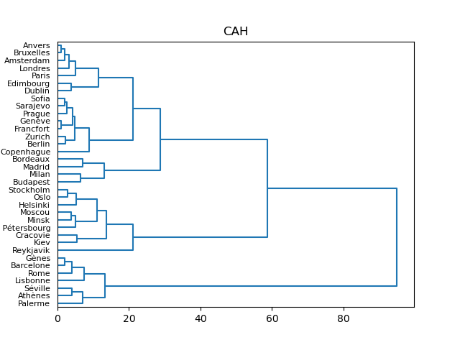
UEINF14 : Outils et techniques de l’IA
Licence 3 - Informatique
Classification Ascendante Hiérarchique
Exemple sur les capitales
SciPy (Scientific Python) est une bibliothèque à usage scientifique (algèbre linéaire, statistiques, traitement du signal, des images …).
Elle dispose de fonction de clustérisation et l’affichage des dendogram.
On peut sélectionner un niveau de coupure dans l’arbre en fonction de l’inertie. Un coupure à 17 conduit à générer 6 regroupements
﻿from scipy.cluster.hierarchy import dendrogram, linkage ﻿# La bibliothèque scipy
# Hiérarchisation des données des capitales en utilisant la méthode de ward
capitales_cah = linkage(capitales, method='ward’, metric='euclidean’)
plt.title("CAH")
# Création d’un dendrogram en vue de son affichage
dendrogram(capitales_cah, labels= capitales.index, orientation='right’, color_threshold=0)
plt.show()
le model AgglomerativeClustering de scikit-learn permet de classer les données en utilisant un classification hiérarchique ascendante.
Il est nécessaire de préciser le nombre de cluster à traiter.
from sklearn.cluster import AgglomerativeClustering
﻿model = AgglomerativeClustering(distance_threshold=None, n_clusters=5)
capitales _cah = model.fit(capitales)

Slide 74
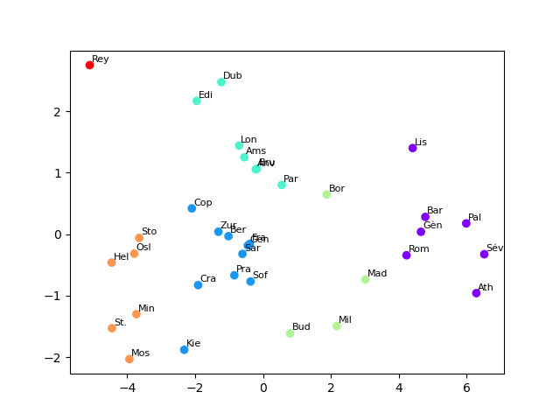
UEINF14 : Outils et techniques de l’IA
Licence 3 - Informatique
Classification Ascendante Hiérarchique
Affichage des clusters
﻿# Affichage des groupes
capitales['cluster’]=cluster.labels_
groups = capitales.groupby('cluster')
for name, group in groups:
print(f'cluster {name} : {list(group.index)}')
﻿# Affichage des villes par couleurs en fonction de leur classe
﻿from sklearn.cluster import AgglomerativeClustering
cluster = AgglomerativeClustering(n_clusters=6, affinity='euclidean', linkage='ward’)
cluster.fit_predict(capitales) ﻿
plt.scatter(capitales_acp[0], capitales_acp[1], c=cluster.labels_, cmap='rainbow')
for ind in capitales_acp.iterrows():
plt.annotate(ind[0][0:3], (ind[1][0]+0.05, ind[1][1]+0.05), fontsize=8)
plt.show()
cluster 0 : ['Helsinki', 'Kiev', 'Cracovie', 'Minsk’,
'Moscou', 'Oslo', 'Stockholm', 'St. Pétersbourg'] cluster 1 : ['Athènes', 'Lisbonne', 'Rome’,
'Barcelone', 'Gènes', 'Palerme', 'Séville’]
cluster 2 : ['Amsterdam', 'Bruxelles', 'Dublin’,
'Londres', 'Paris', 'Anvers', 'Edimbourg’]
cluster 3 : ['Budapest', 'Madrid', 'Bordeaux', 'Milan'] cluster 4 : ['Berlin', 'Copenhague', 'Prague’, 'Sofia',
'Sarajevo', 'Francfort', 'Genève', 'Zurich'] cluster 5 : ['Reykjavik']
Inconvénient : Le principal défaut de CAH est le temps de calcul qui devient rédhibitoire si le nombre d’individus est élevé. On procède alors à la CAH Mixte, qui consiste à la faire précéder par une phase de pré-regroupement, en utilisant l’algorithme K-means par exemple,

Slide 75
UEINF14 : Outils et techniques de l’IA
Ainsi, on cherche à trouver un nombre de clusters de telle sorte que les clusters retenus minimisent la distance entre leurs centres (centroids) et les observations dans le même cluster. On parle de minimisation de la distance intra-classe.
Licence 3 - Informatique
Ainsi, on cherche à trouver un nombre de clusters de telle sorte que les clusters retenus minimisent la distance entre leurs centres (centroids) et les observations dans le même cluster. On parle de minimisation de la distance intra-classe.
K-means
K-moyennes ou K-means
K-moyennes est un algorithme qui regroupe les individus en K clusters.
Principe de la méthode :
On choisi au départ K centroïdes, par exemple K individus.
Chaque individu est relié au centroïde le plus proche.
On calcule ensuite le barycentre des différents clusters et on déplace les centroïdes sur ces positions.
On itère tant que les centroïdes changent.
Le nombre de cluster se fait à partir de la variance des clusters.
Sur K-means utilisation de l’alogorithme avec différentes valeurs de K, on retient le nombre de clusters à partir duquel la variance ne se réduit plus significativement.
La variance est la somme des distances centroides/individus.
L’attribut inertia_ permet d’accèder à la variance des modèles.

Slide 76
UEINF14 : Outils et techniques de l’IA
Licence 3 - Informatique
K-means
Kmeans : Exemple
1 - Choix des 3 centroïdes (C1, C2, C3) = (E, F, I)
Les individus (E, G) sont affectés au groupe de C1
Les individus (A, B, C, D, F, H, J) au groupe C2
Les individus (I, K) au groupe C3
G
E
2 - Les trois centroïdes sont maintenant
(C1, C2, C3) = ((3.3, 5.2) , (2.6, 1.9) , (5, 4.2))
Les individus (E, G) sont affectés au groupe de C1
Les individus (A, B, C, D, F) au groupe C2
Les individus (H, I, J, K) au groupe C3
3 - Les trois centroïdes sont maintenant
(C1, C2, C3) = ((3.3, 5.2) , (1.76, 1.7) , (4.8, 3.3))
Les individus (E, G) sont affectés au groupe de C1
Les individus (A, B, C, D) au groupe C2
Les individus (F, H, I, J, K) au groupe C3
F
B
D
J
4 - Les trois centroïdes sont maintenant
(C1, C2, C3) = ((3.3, 5.2) , (1.3, 1.5) , (4.7, 3.1))
A partir de cette configuration les individus ne changent plus de groupe l’algorithme s’arrête.
A
C

Slide 77
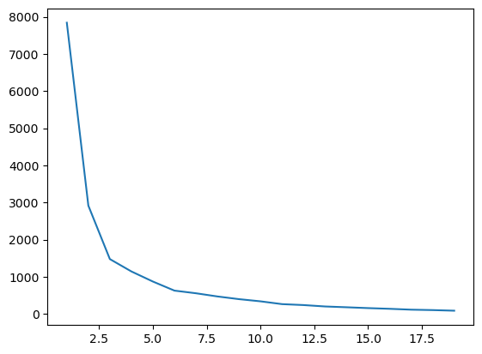
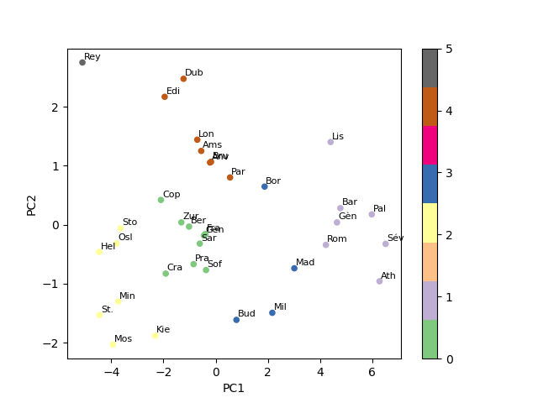
UEINF14 : Outils et techniques de l’IA
Licence 3 - Informatique
K-means
Exemple sur les capitales
from sklearn.cluster import Kmean
inertie = []
for k in range(1,20):
model = KMeans(n_clusters=k)
model.fit(capitales)
inertie.append(model.inertia_)
plt.plot(range(1,20),inertie)
# En croisant les groupes de cah et de kmeans
print( pd.crosstab(cluster.labels_, kms.labels_)
A partir de 6 clusters la variance varie très peu. Il semble que le nombre de 6 clusters correspond à un bon regroupement
 | 0 | 1 | 2 | 3 | 4 | 5
1 | 0 | 7 | 0 | 0 | 0 | 0
2 | 7 | 0 | 1 | 0 | 0 | 0
3 | 0 | 0 | 0 | 0 | 0 | 1
4 | 0 | 0 | 0 | 0 | 4 | 0
5 | 0 | 0 | 8 | 0 | 0 | 0
6 | 0 | 0 | 0 | 7 | 0 | 0
model = KMeans(n_clusters = 6) # Découpage en 6
model.fit(X)
# Utilisation direct de plot sur les DataFrame
capitales_acp.plot.scatter(x=0,y=1, c= model.labels_, cmap='Accent’,
xlabel='PC1', ylabel='PC2')
for ind in capitales_acp.iterrows():
plt.annotate(ind[0][0:3], (ind[1][0]+0.05, ind[1][1]+0.05), fontsize=8)
plt.show()
Les groupes ne sont pas numérotés de la même façon mais les résultats montrent qu’une seule ville est classée différemment entre cah et k-means.

Slide 78
UEINF14 : Outils et techniques de l’IA
Licence 3 - Informatique
K-means
Avantages
L’algorithme k-means possède bien des avantages, mais aussi des inconvénients, en particulier il est très facile à implémenter.
L’algorithme est flexible, il s’adapte aux changements sur les données.
L’algorithme permet de partitionner les gros datasets.
Les temps de calcul sont acceptables, car la complexité de l’algorithme est de l’ordre 0(kmn²) où k est le nombre de cluster n le nombre d’individus et m le nombre de variables.
Inconvénients
Le nombre de clusters doit être défini à l’avance.
L’algorithme converge vers des optimums locaux, en fonction du choix des centroïdes initiaux. Pour éviter cela il est préférable de choisir des centroïdes très éloignés des nuages de points et les uns des autres.
Le modèle est fortement influencé par les valeurs aberrantes (outliers).
Des résultats médiocres sur des données non linéairement séparables.

Slide 79
UEINF14 : Outils et techniques de l’IA
Licence 3 - Informatique
Isolation Forest
Isolation Forest
Isolation Forest est une technique de détection d’anomalies (outliers). On cherche à identifier les individus dont les caractéristiques sont très éloignées de celles des autres individus.
La méthode consiste à effectuer une série de splits de manière aléatoire, afin d’isoler les individus éloignés de la majorité.
Plus le nombre de splits nécessaire pour isoler un individu est petit et plus il y aura de chance que cet individu soit une anomalie.
Un premier tirage aléatoire nous donne les splits :
(Y, 5.8) ; (Y, 3.1) ; (X,3.5) …
Au troisième split les individus (1.5, 4.8) et (5.5, 4) sont isolés.
Le second tirage donne les résultats:
(X, 1.4) ; (X, 5.8) ; (Y, 2.1) ; (Y, 3.8) ; (X, 0.2) ; (X, 2,3) …
Au quatrième split l’individu (1.8, 2.5) est isolé
Au sixième split les individus (1.5, 4.8) et (5.5, 4) sont isolés.
Afin d’éviter de traiter le point (1.8, 2.5) comme une anomalie, l’algorithme effectue un série de splits et conserve la moyenne du nombre de splits nécessaire pour isoler les individus.

Slide 80
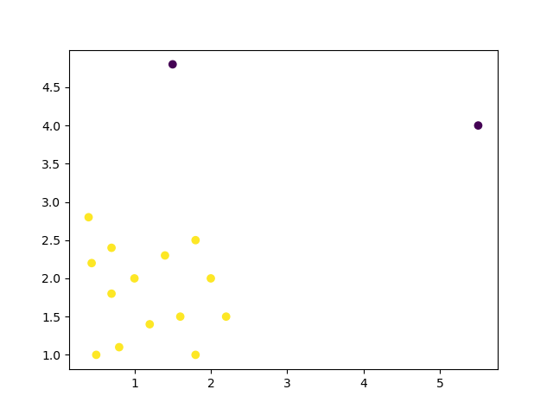
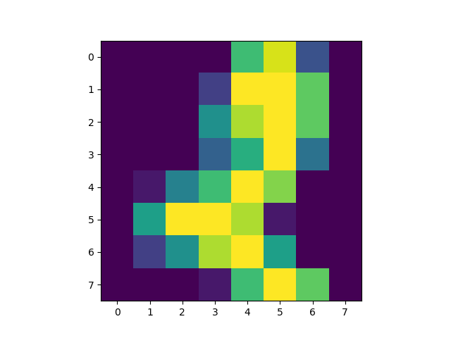
UEINF14 : Outils et techniques de l’IA
Licence 3 - Informatique
Isolation Forest
Exemples
Détection des erreurs sur l’exemple précédent.
﻿from sklearn.ensemble import IsolationForest
﻿X = np.loadtxt("DataIF.txt") # Données
model = IsolationForest(contamination=0.1) # isolation de 10% des données
model.fit(X)
# Predict est un tableau de 1 et -1 (anomalies)
plt.scatter(X[:,0], X[:,1], c=model.predict(X))
plt.show()
Identification des outliers sur les digits.
﻿digits = load_digits() # Jeu de données des digits (8*8)
images = digits.images # Matrice (1796, 8, 8)
X = digits.data ; y =digits.target
model = IsolationForest(random_state=0, contamination=0.02) # isolation de 2% des données
model.fit(X)
anomalies = np.where(model.predict(X)==-1)
﻿plt.imshow(images[anomalies][0])
﻿plt.title(y[anomalies][0])

Slide 81
UEINF14 : Outils et techniques de l’IA
Licence 3 - Informatique
DBSCAN
Les anomalies avec DBSCAN
L’algorithme DBSCAN utilise deux paramètres, le rayon 𝛆 et le nombre minimum de points (min_samples) devant se situer dans ce rayon.
Le principe de la méthode consiste :
Compter le nombre de points dans le rayon 𝛆 d’un individu.
Un individu qui compte au moins (min_samples-1) voisins, est considérée comme un individu cœur.
Les individus au voisinage d’un cœur appartiennent au même cluster. Si des individus cœurs sont proches on obtient une séquence d’individus cœur qui constitue un unique cluster.
Un individu qui n’a pas d’individu cœur dans son voisinage est considérée comme une anomalie.
DBSCAN utilise la distance euclidienne comme métrique.
Il n’est pas nécessaire de définir le nombre de clusters et de plus l’algorithme permet de gérer les valeurs aberrantes ou les anomalies.
Le principale problème consiste à choisir la bonne valeur pour epsilon.

Slide 82
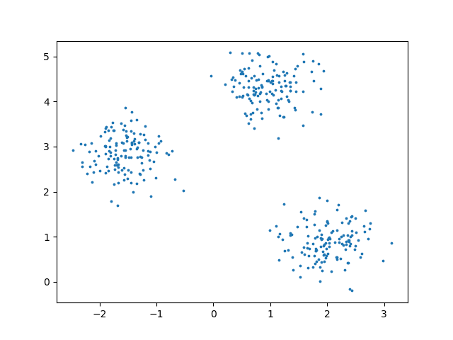
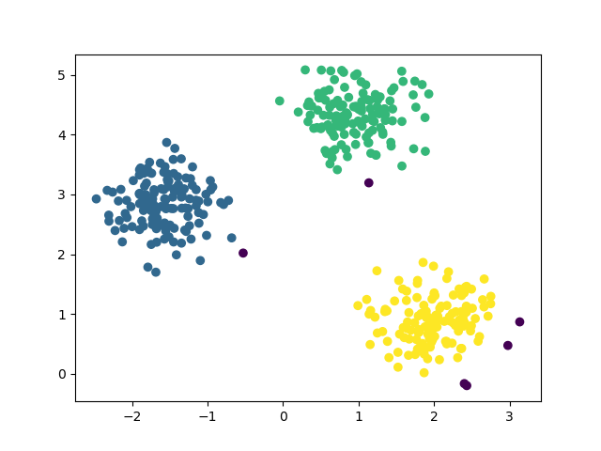
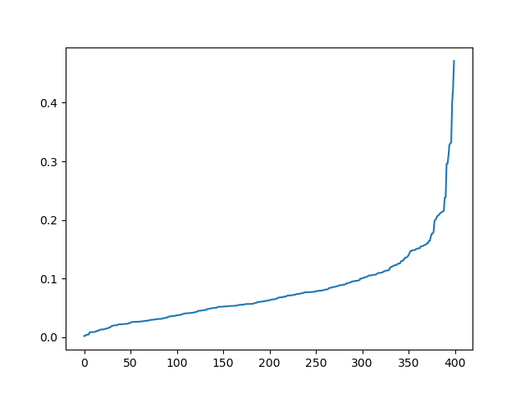
UEINF14 : Outils et techniques de l’IA
Licence 3 - Informatique
Apprentissage non supervisé
Exemple
Un model de type NearestNeighbors peut être entrainer pour obtenir une estimation de la valeur d’epsilon.
La valeur d’epsilon peut être choisi de tel sorte que +90% des individus aient un voisin.
Création d’un jeu de données
from sklearn.datasets import make_blobs
﻿X, y = make_blobs(n_samples=400, cluster_std = 0.4)
plt.scatter(x=X[:,0], y=X[:,1], s=3)
Calcul des distances
﻿from sklearn.neighbors import NearestNeighbors
﻿model = NearestNeighbors(n_neighbors=2).fit(X)
distances, indexes = model.kneighbors(X)
plt.plot(np.sort(distances, axis=0)[:,1])
𝛆 = 0.2
Calcul des distances
from sklearn.cluster import DBSCAN
model = DBSCAN(eps = 0.4, min_samples=5)
﻿y_pred = model.fit_predict(X)
plt.scatter(X[:,0],X[:,1],c = y_pred);

Slide 83
UEINF14 : Outils et techniques de l’IA
Licence 3 - Informatique
Démarche d’apprentissage
Les Etapes du machine learning
Pré-traitement des données
Traitement des données
Exemple
Validation d’un modèle

Slide 84
UEINF14 : Outils et techniques de l’IA
Licence 3 - Informatique
Pré-traitement des données
Présentation
Le prétraitement est une étape importante, car il est impossible pour les algorithmes d’utiliser des données brutes, issues de la collecte.
Après avoir été récoltées, la qualité des données doit être vérifiée.
Ce travail début par une analyse fine du DataSet et par l’identification des différentes variables impliquées dans le processus d’apprentissage.
Le nettoyage consiste à "réparer" les erreurs, à remplacer ou à supprimer les données manquantes et à supprimer les doublons.
L’analyse des corrélations et des dépendances entre les variables permet de bien cerner le problème, de supprimer des variables inutiles, d’en regrouper certaines ou d’en créer de nouvelles.
Transformer les données catégorielles en données numériques.
Mettre toutes les données à une échelle commune (centrées-réduites).
Eventuellement réduire le volume de données pour facilite le traitement sans perdre en qualité.

Slide 85
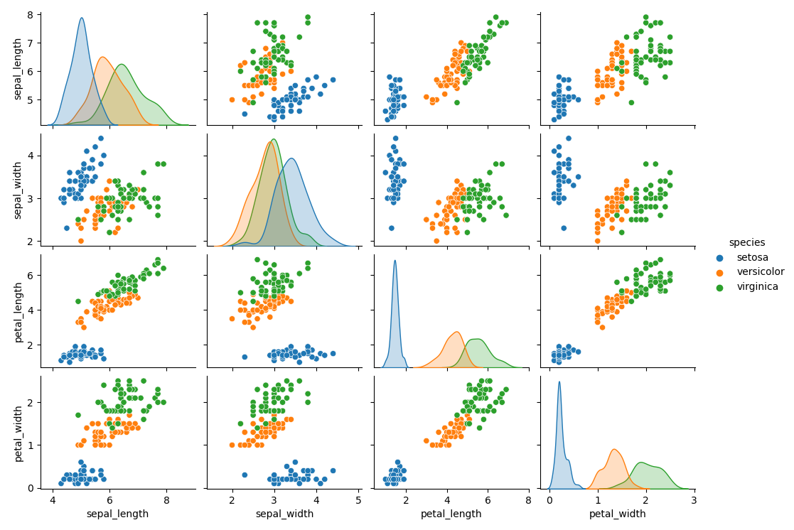
UEINF14 : Outils et techniques de l’IA
Licence 3 - Informatique
Pré-traitement des données
Les dépendances entre les variables
Connaitre les relations entre les variables permet d’orienter la démarche d’apprentissage est permet de choisir l’algorithme le plus adapté.
Les liens nous permettent de mesurer les dépendances entre variables et éventuellement de supprimer celles qui sont parfaitement corrélées.
De plus les dépendances ont un impacte sur les performances des algorithmes comme par exemple les régressions linéaires.
Seaborn est une bibliothèque de Data Visualization elle permet de transformer des données en graphiques et en diagrammes. De telles illustrations facilitent la lecture et la compréhension des données.
#La bibliothèque Seaborn pour la Data Visualisation
﻿import seaborn as sns
﻿iris = sns.load_dataset('iris’) #Chargement data correspondant aux fleurs d’iris
#Iris contient 4 features et une target pour le classement des espèces : species
sns.pairplot(iris, hue="species") # dépendances - avec discrimination

Slide 86
UEINF14 : Outils et techniques de l’IA
Licence 3 - Informatique
Pré-traitement des données
Analyse globale du Dataset
Etape 1 : Récupération des données
Télécharger le DataSet. Bien qu’il soit possible d’utiliser des tableaux numpy, il est plus efficace d’utiliser des DataFrame
Principales fonctions de pandas : pd.read_csv(), pd.read_excel(), pd.read_json(), pd.read_html(), ….
Etape 2 : Analyse globale du DataSet
Quels est la taille du DataSet, quelles sont les Features ….
Principales propriétés : Data.shape ; Data_columns ; Data.dtypes
Méthodes : Data.info(), Data.describe(), Data.value_counts()
Visualisation : sns.histplot(), sns.boxplot()
Etape 3 : Type de problème
Type d’apprentissage : Supervisé ou non supervisé.
Supervisé : target le type d’algorithme régression classification.

Slide 87
UEINF14 : Outils et techniques de l’IA
Licence 3 - Informatique
Pré-traitement des données
Nettoyage des données
Etape 4 : Nettoyage des données
Identifier les features qui n’ont pas d’impacte sur le résultat, les éléments dupliqués et les supprimer si nécessaire.
Méthodes : Suppression : Data.drop() , Data.drop_duplicates(). Identification : Data.duplicated().
Identifier et supprimer les outliers. Après identification des valeurs aberrantes la suppression utilise le boolean indexing.
Identifier puis remplacer ou supprimer les valeurs manquantes.
Principales méthodes : Identification - Data.isnull(), Data.isna() ; Suppression – Data.dropna(); Modification – Data.fillna().
Identifier les données mal orthographiées, mal renseignées.
Principale méthode : Data.replace( { ’dictionnary’ } ).

Slide 88
UEINF14 : Outils et techniques de l’IA
Licence 3 - Informatique
Pré-traitement des données
Relations entre les variables
Etape 5 : Analyser les relations entre les variables.
Visualisation des relations entre les features et la target.
Principales méthodes : sns.pairplot(), sns.lmplot( ), sns.kdeplot(), sns.scatterplot(), sns.barplot(), sns.histplot(), sns.countplot(), sns.lineplot().
Relation linéaire entre une features et la target.
Principales méthode : ﻿mutual_info_regression()
Analyse des corrélations : Data.corr().
Sélection d’une catégorie de données : Data.groupeby().
Etape 6 : Modification du dataSet.
Il peut être nécessaire d’ajouter des informations sur la base de features existantes.

Slide 89
UEINF14 : Outils et techniques de l’IA
Licence 3 - Informatique
Pré-traitement des données
Modification des données
Etape 7 : Encoder les données catégorielles.
Les données catégorielles doivent être transformées en données numériques. Deux types d’encodage (﻿sklearn.preprocessing)
Encodage ordinal via des transformers : ﻿LabelEncoder et 0rdinalEncoder. Utilisation des methodes fit_transform()
Encodage One Hot : ﻿Chaque catégorie d’une variable est représentée par une colonne binaire spécifique : pd.get_dummies() ou OneHotEncoder().
Principale méthode : Data.﻿replace().
Etape 8 : Transformation des données.
Il peut être nécessaire de les centrer et réduire les données.
Bibliothèque : ﻿ sklearn.preprocessing – StandardScaler
Utilisation de l’ACP pour conserver les informations importantes et en supprimant le « bruit ».

Slide 90
UEINF14 : Outils et techniques de l’IA
Licence 3 - Informatique
Traitement des données
Apprentissage
Etape 10 : Séparation les données.
Séparer les données en un trainSet et un testSet
Bibliothèque : ﻿ sklearn.model_selection - train_test_split.
Etape 11 : Apprentissage.
Choisir un algorithme d’apprentissage adapté au problème.
Classification : ﻿ linear_model, KNeighborsClassifier, SVC, DecisionTresClassifier, ﻿RandomForestClassifier, neural_network …
Regression : ﻿ SVR, neighbords, RandomForestRegression, tree, neural_network …
Clustering : ﻿ Kmeans, DBSCAN, IsolationForest
Etape 12 : Calage et amélioration des modèles.
Principaux outils : ﻿ cross_val_score, confusion_matrix, validation_curve

Slide 91

UEINF14 : Outils et techniques de l’IA
Licence 3 - Informatique
Traitement des données
Choix de la méthode d’apprentissage
sklearn propose une démarche permettant de choisir une méthode.

Slide 92
UEINF14 : Outils et techniques de l’IA
Licence 3 - Informatique
Exemple
Traitement d’un jeu données : Pinguins
Etape 1 : Récupération des données – lecture d’un fichier csv
Data = pd.read_csv(‘ …/﻿Pinguins.csv’, delimiter=‘;’)
Etape 2 : Analyse globale du DataSet
Informations générales sur le DataSet
Data.head() # retourne les 5 premières samples
Data.shap # 344 samples et 8 features
Data.dtypes # float64 (﻿bill_length_mm, ﻿bill_depth_mm, ﻿ flipper_length_mm, body_mass_g) ; object (species, island, sex) ; int64 (year)
Contenu du DataSet
Data.info() ou Data.isna() # 2 infos manquent dans les features de type float64 et onze dans la feature sex
Data.describe() # Il ne semble pas y avoir de outliers, les moyennes sont très différentes, il sera nécessaire de les normaliser.
Data.[Data[﻿’bill_length_mm’].insa()] # On constate que deux individus n’ont aucune information sur les données de type float. Elles ne peuvent pas être utilisées

Slide 93
UEINF14 : Outils et techniques de l’IA
Licence 3 - Informatique
Exemple
Pré-traitement
Etape 2 : Analyse globale du DataSet
Détaille sur les variables catégorielles
for col in Data.select_dtypes(include=‘object’) # parcours des variables catégorielles
print(Data[col].value_counts())
# 3 species : [Adelie : 152 ; Gentoo : 124 ; Chinstrap : 68 ]
# 3 island : [ Biscoe : 168 ; Dream : 124 ; Torgersen : 52 ]
# 2 sexe : [ male : 168 ; female : 165 ]
Il n’y a pas de données mal orthographiées. Il nous faudra vérifier lors du split que les proportions (species, island et sexe) seront respectées entre les trainSet et les testSet.
Etape 3 : Type de problème
Apprentissage supervisé – Target = ‘species’ – problème de régression
Etape 4 : Nettoyage des données
La variable year
sns.heatmap(Data.corr(), annot=True) # Comme on pouvait s’y attendre la variable year n’est pas corrélée aux autres variables numérique.
print(Data.groupby([‘sexe’, ‘year’]).size()) # Pas de corrélation entre sexe et year
print(Data.groupby([‘criteries’, ‘island’, ‘year’]).size()) # Pas plus qu’avec les autres

Slide 94
UEINF14 : Outils et techniques de l’IA
Licence 3 - Informatique
Exemple
Nettoyage des données
Etape 4 : Nettoyage des données
Suppression de la variable ’year’
Data.drop(‘year’, axis=1, inplace=True)
Suppression des lignes non renseignées
Data.dropna(subset=[‘bill﻿_length_mm’], axis=0, inplace=True) # 342 samples 7 features
Aucune duplication de variables
Data.duplicated().value_counts() # ﻿False = 342 => True = 0
Aucune donnée n’est mal orthographié : etape 2 - Il n’y a pas d’outlier : etape 2
Cas des données manquantes sur le sexe des pingouins
Data[‘sex’].value_counts() # ﻿False = 333 True = 9
﻿Data[Data['sex'].isna()==True].index # ﻿[8, 9, 10, 11, 47, 178, 218, 256, 268]
4 sur 51 valeurs pour (Adelie, Torgensen) ; 1 sur 56 pour (Adelie, Dream) et 4 sur 123 pour (Gentoo, Biscoe). La répartition male/femelle est équivalente, on peut supposer que cette variable n’a pas d’impact. Il est donc possible de conserver les individus.
﻿Data[‘sex’] = Data['sex’].replace(np.nan, np.random.choice([‘male’,’female’]))
Les pingouins de Torgersen sont de l’espèce Adelie. Il n’y a donc aucune variabilité pour cette ile, on peut donc supprimer tous ces individus.
﻿Data = Data[ Data[‘island’] != ‘Torgersen’]

Slide 95
UEINF14 : Outils et techniques de l’IA
Licence 3 - Informatique
Exemple
Visualisation des relations
Etape 5 : Ajout de nouvelles features : Non nécessaire.
Etape 6 : Analyser les relations entre les variables.
sns.pairplot(Data, hue=‘species’) # Analyse Features / target
Data.groupby([‘species’])[‘bill_length_mm’].mean() # 39mm contre 48mm
# Pingouins Adelie : ont un bec nettement plus petits que les autres
# Pingouins Gentoo : se différencient par de plus grandes nageoires, une masse corporelle plus importante, et une profondeur de bec moins importante.
Ces différences devraient permettre de classer facilement les individus
Analyse Features (numérique) / ‘island’
sns.pairplot(Data, hue=‘island’)
# Les pingouins sur l’ile de Biscoe on un bec un peu plus profond, des nageoires plus courte et une masse corporelle un peu moins importante. Ils ont alors plus de chance d’appartenir à l’espèce Gentoo, qu’aux autres espèces.
Analyse Features (numérique) / ‘sex’
sns.pairplot(Data, hue=‘sex’)
# Les femelles sont moins grandes et moins grosses que les males. Mais ce paramètre ne devrait pas avoir un impact significatif sur le classement/.

Slide 96
UEINF14 : Outils et techniques de l’IA
Licence 3 - Informatique
Exemple
Encodage des données
Etape 7 : Encoder les données catégorielles.
# Il n’est pas nécessaire d’encoder les variables ‘island’ et ‘sex’ en One hot car elles n’ont que deux valeurs différentes. ‘species’ doit aussi être codée de maniède ordinal.
﻿from sklearn.preprocessing import OrdinalEncoder
encoder = OrdinalEncoder()
﻿columns_object = Data.select_dtypes(include='object').columns # noms des colonnes
Data[columns_object]=encoder.fit_transform(Data[columns_object])
Etape 8 : Rendre les variables comparables
#Seules les variables de type float peuvent être centrées et réduite
﻿from sklearn.preprocessing import StandardScaler
﻿sc = StandardScaler()
﻿columns_float = Data.select_dtypes(include=float64').columns
Data[columns_float]=sc.fit_transform(Data[columns_float])
# Ces deux transformations peuvent se faire en utilisant un make_column_transformer
from sklearn.compose import make_column_transformer
﻿transformer = make_column_transformer( (OrdinalEncoder(), columns_object),
(StandardScaler(), columns_float))
﻿columns = columns_object.append(columns_float )
Data[columns] = ﻿transformer.fit_transform(Data)

Slide 97
UEINF14 : Outils et techniques de l’IA
Licence 3 - Informatique
Exemple
Traitement et apprentissage
Etape 9 : Réduire la dimension : Non nécessaire.
Etape 10 : Séparer les données.
﻿from sklearn.model_selection import train_test_split
Xtrain, Xtest, ytrain, ytest = train_test_split(Data.drop(‘species’, axis=1) ,
Data[‘species’], test_size=0.2)
Etape 11 : Apprentissage
﻿from sklearn.linear_model import ﻿LogisticRegression
﻿from sklearn.metrics import confusion_matrix
model = ﻿LogisticRegression()
model.fit(Xtrain, ytrain) # Apprentissage
ypred = model.predict(Xtest) # Prédiction
print(model.score(Xtest, ytest)) # 100%
print(confusion_matrix(ytest, ypred)) # [16 0 0
0 19 0
0 0 24]

Slide 98
UEINF14 : Outils et techniques de l’IA
Licence 3 - Informatique
Validation d’un modèle
Evaluation
Les données pour évaluer un modèle ne doivent pas servir lors de la phase d’apprentissage.
Le Dataset doit alors être divisé en deux parties : des données d’entrainement ou TrainSet et des données de test ou TestSet.
La fonction train_test_split du module modele_selection permet de découper un Dataset en un jeu pour l’entrainement et un pour le test.
# Récupération de la fonction de découpage des données en Train et Test
﻿from sklearn.model_selection import train_test_split
iris = datasets.load_iris()
# Découpage du DataSet en un jeu de données pour l’apprentissage et un pour l’évaluation
Xtrain, Xtest, Ytrain, Ytest = train_test_split(iris.data, iris.target, test_size=0.2)
model = KNeighborsClassifier(n_neighbors=3) # Modèle trois plus proches voisins
model.fit(Xtrain, Ytrain) # Apprentissage : données entrainement
print(model.score(Xtest, Ytest)) # Evaluation : données de test
﻿from sklearn.metrics import confusion_matrix # Evaluation de la pertinence d’un modèle
# Retourne les erreurs de classement du modèle
confusion_matrix(Ytest, model.predict(Xtest))

Slide 99
UEINF14 : Outils et techniques de l’IA
Licence 3 - Informatique
Validation d’un modèle
Les hyper-paramètres
Les hyper-paramètres sont des paramètres qui ne sont pas directement appris par les modèles, ils doivent être ajustés.
Les algorithmes d’apprentissage, de clustering … utilisent des hyper paramètres spécifiques.
Dans scikit-learn, ils sont passés en tant qu'arguments au constructeur des classes du modèle. La fonction modèle.get_params() retourne la liste des hyper-paramètres du modèle ainsi que leurs valeurs.
Pour régler les hyper-paramètres et augmenter le score de la fonction d’apprentissage, on doit disposer d’un jeu de données, différent du TestSet et du TrainSet.
On découpe alors le Dataset en un TrainSet un TestSet et ValidationSet.
On entraine le modèle sur le TrainSet avec différentes valeurs des hyper-paramètres, le ValidationSet permet de retenir le meilleur réglage.
Le modèle avec le meilleur réglage peut alors être évalué sur le TestSet.

Slide 100
UEINF14 : Outils et techniques de l’IA
Licence 3 - Informatique
Validation d’un modèle
Cross validation
Un modèle doit être évaluer sur des données différentes de celles utilisées pour l’apprentissage, issues du découpage d’un Dataset. Mais les résultats peuvent différer d’un découpage à l’autre.
Pour s’assure de la robustesse du modèle, on utilise la cross validation.
Pour cela on découpe le TrainSet en n segments de manière aléatoire et on en utilise 1 pour la validation et les autres pour l’apprentissage.
On effectuera alors n-1 séries d’apprentissages avec à chaque fois un segment de validation différent.
La fonction cross_val_score permet d’évaluer un modèle en utilisant la cross validation.
# Récupération de la fonction pour la cross validation
﻿from sklearn.model_selection import cross_val_score
iris = datasets.load_iris()
Xtrain, Xtest, Ytrain, Ytest = train_test_split(iris.data, iris.target, test_size=0.2)
model = KNeighborsClassifier(n_neighbors=3) # Modèle trois plus proches voisins
score = cross_val_score(model, Xtrain, Ytrain, cv=5) # Découpage du TrainSet en 5 segments.

Slide 101
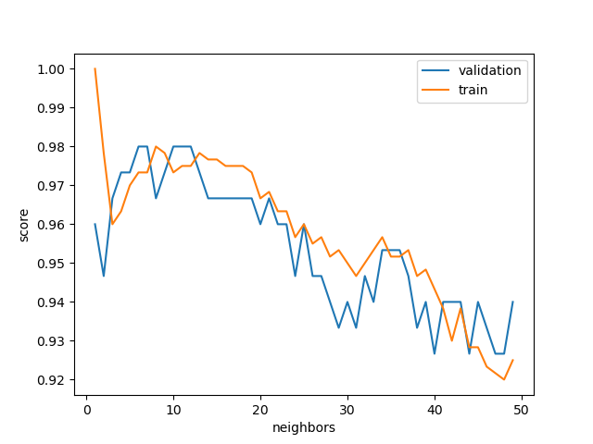
UEINF14 : Outils et techniques de l’IA
Licence 3 - Informatique
Validation d’un modèle
Courbes de validation
Afin de tester la qualité d’un modèle en fonction d’un de ses hyper-paramètres, il est possible de tester le modèle avec différents valeurs.
La fonction validation_curve de model_selection permet d’effectuer ces tests automatiquement.
La fonction recevra le modèle les données d’entrainement ainsi que l’hyper-paramètre à caler.
Un nombre de voisins égal à 6,7, 10, 11 ou 12 donnent des estimation de l’ordre de 98%
# Récupération de la fonction pour la cross validation
﻿from sklearn.model_selection import validation_curve
iris = datasets.load_iris()
model = KNeighborsClassifier( ) ; k = np.arange(1, 50) # Modèle et valeurs de k à tester
# La fonction retourne 5 scores pour les 49 différentes valeurs de k pour le train et le test
trainScore, valScore = validation_curve(model, iris.data, iris.target, ﻿
param_name='n_neighbors', param_range=k, cv=5
# valScore est ici un tableau de 49 lignes (différentes valeurs de K) et 5 colonnes (5 découpes)
﻿plt.figure()
plt.plot(k, valScore.mean(axis=1), label='validation')
plt.plot(k, trainScore.mean(axis=1), label='train')
plt.xlabel('neighbors’) ; plt.ylabel('score’) ; plt.legend() ; plt.show()

Slide 102
UEINF14 : Outils et techniques de l’IA
Licence 3 - Informatique
Validation d’un modèle
Les réglages
L’algorithme KNeighborsClassifier est configuré avec 8 hyper-paramètres, comme l’algorithme, la métrique ou le nombre de voisins.
Grid Search permet le réglage des hyper-paramètres, pour chaque combinaisons des valeurs des hyper-paramètres spécifiés dans un dictionnaire, le programme crée un modèle associé et évalue le meilleur.
Si n_neighbors, algorithm et metric sont configurer pour tester (20, 4, 3) valeurs différentes la fonction construira 20 * 4 * 3 = 240 modèles.
﻿from sklearn.model_selection import GridSearchCV
﻿# Création d’un dictionnaire des hyper-parametres à tester avec les valeurs associées
params_grid = {'n_neighbors' : np.arange(1,20), 'metric' : ['euclidean', 'manhattan', 'minkowski'],
'algorithm' : ['auto', 'ball_tree', 'kd_tree','brute']}
iris = datasets.load_iris()
Xtrain, Xtest, Ytrain, Ytest = train_test_split(iris.data, iris.target, test_size=0.2)
﻿grid = GridSearchCV(KNeighborsClassifier(), params_grid, cv=5)
grid.fit(Xtrain, Ytrain)
﻿grid.best_score_ ; grid.best_params_ # Retourne le meilleur score , les paramètres
model = grid.best_estimator_ # Retourne le meilleur modèle

Slide 103
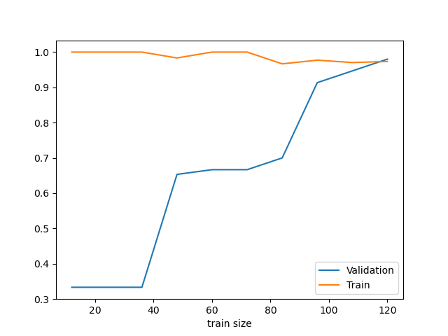
UEINF14 : Outils et techniques de l’IA
Licence 3 - Informatique
Validation d’un modèle
Quantité de données
L’objectif est d’estimer à partir de quelles quantités de données les performances du modèle n’évoluent plus significativement.
La fonction learning_curve va tester les performances d’un modèle en fonction de la quantité de données.
A partir de 120 données d’apprentissage le modèle semble atteindre une asymptote il n’est donc pas nécessaire d’avoir plus de données.
﻿from sklearn.model_selection import learning_curve
﻿# Cette fonction reçoit un modèle, les données, un tableau de pourcentages de données à tester et le nombre de décomposition pour la cross validation
﻿model = KNeighborsClassifier(6)
percent = np.linspace(0.2, 1, 20)
N, trainScore, valScore = learning_curve(model, iris.data, iris.target, train_sizes= percent, cv=5)
plt.figure()
plt.plot(N, valScore.mean(axis=1), label='Validation')
plt.plot(N, trainScore.mean(axis=1), label='train')
plt.xlabel('percent data’) ; plt.show()

